Slide 1

书海图书管理系统项目展示
日期：xx

Slide 2




目录
01
项目简介
02
项目结构和功能介绍
03
项目界面展示
04
项目总结与展望

Slide 3
1.项目简介
项目开发背景：
图书馆作为一种信息资源的集散地，图书储量和用户借阅量繁多，信息数据管理工作量大。据调查，在未引入图书借阅管理系统之前，图书馆对信息管理的主要方式是基于文本、表格等纸介质的手工处理，对于图书借阅情况（如借书天数、超过限定借书时间的天数）的统计和核实等往往采用对借书卡的人工检查进行，对借阅者的借阅权限、以及借阅天数等用人工计算、手抄进行。数据信息处理工作量大，容易出错；由于数据繁多，容易丢失，且不易查找。总的来说，缺乏系统规范的信息管理手段。本项目就是为了解决图书馆数据管理问题而开发的一款具有图书信息查询，用户借阅查询，用户信息管理和借阅权限验证功能，对图书借阅流程进行自动化和优化，以提高借阅效率、降低管理成本和提供良好的用户体验的图书借阅管理系统。

Slide 4
1.项目简介
人员分工：
角色分工 | 姓名 | 职责
项目经理
技术总监
分析组长
测试组长

Slide 5
1.项目简介
本项目主要是使用Python+ Flask + MySQL设计实现一款智能图书借阅管理系统，使用场景位于图书馆内，面向的用户为普通读者与图书管理员。
据此我们通过讨论决定出项目设计原则如下：
1. 基本信息的录入要便捷，实现录入的数据的高校验性。
2. 查询信息要快捷、迅速，实现查询的高效性。
3. 数据保存与传输实现高安全性、保密性。
4. 方便图书借阅用户操作，降低使用门槛。
5. 系统管理员能更便捷地管理借阅用户。
6. 能够实现管理员和用户的高效交互。

Slide 6
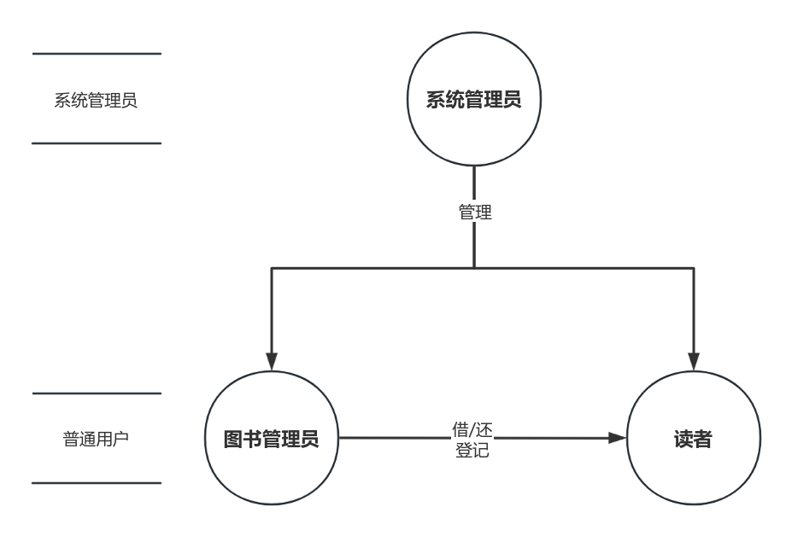
1.项目简介
系统用户角色总览：
编号 | 角色 | 角色说明
01 | 系统管理员 | 所有图书管理员的权限，系统设置和配置，管理系统安全性（包括用户认证和授权），监控系统性能和服务器状态，管理数据库和执行定期维护任务，访问系统日志和审计跟踪，紧急情况下可以重置用户密码。
02 | 图书管理员 | 所有读者的权限，管理图书信息（包括添加、编辑和删除图书记录），管理图书分类和标签，监控借阅活动和生成报告，管理用户账户，包括权限分配和账户激活，执行用户数据的备份和恢复操作，管理借阅规则，如设置借阅期限和罚款规则。
03 | 读者 | 访问公共信息，如图书搜索和基本信息查看，创建个人账户并管理个人信息，借阅图书，查看借阅历史和当前借阅的图书，在线归还图书，预约图书，接收系统通知，如借阅到期提醒。

Slide 7
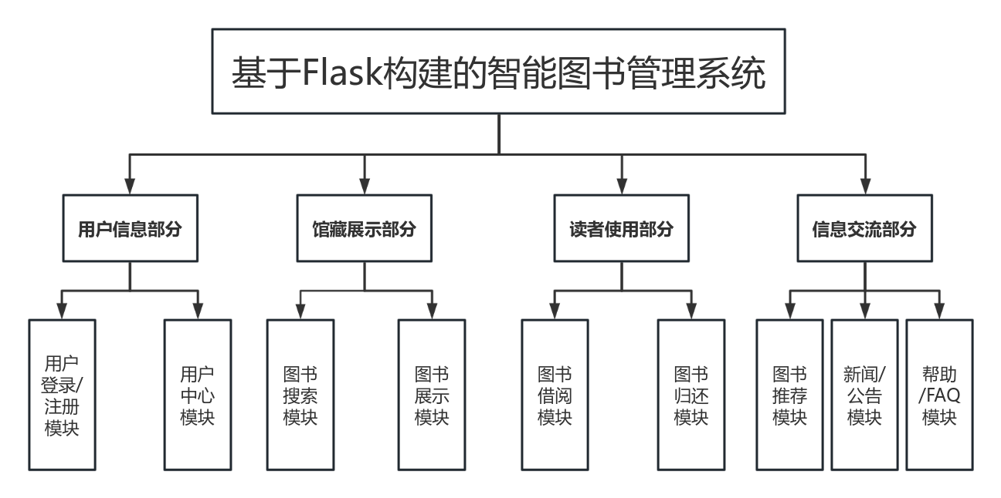
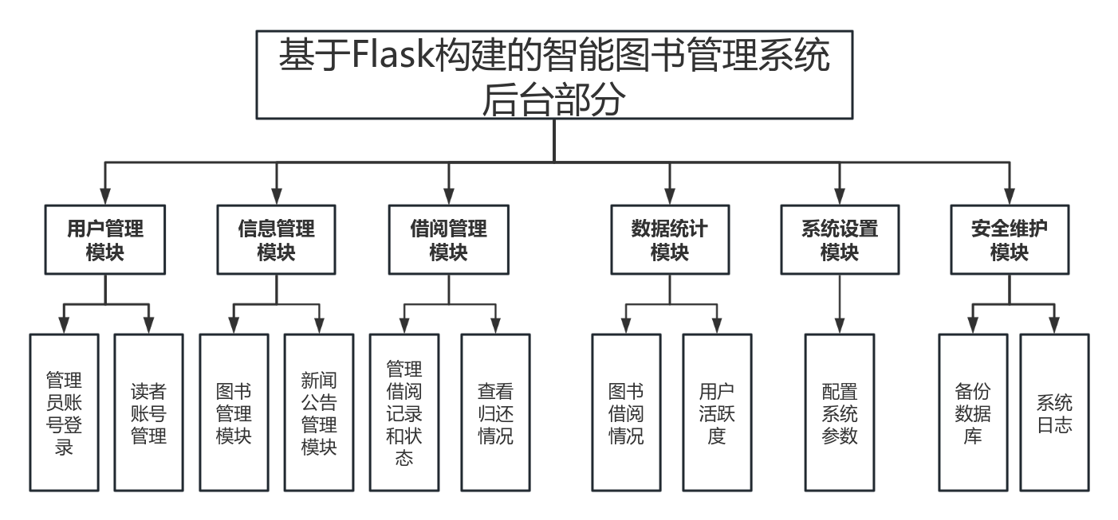
1.项目简介
系统前后台模块
划分概览

Slide 8
1.项目简介
非功能性需求讨论：
1.安全需求
认证：确保只有授权用户才能访问系统资源。
授权：用户只能访问其有权访问的功能和数据。
加密：敏感数据在传输和存储时必须加密。
审计：系统应记录关键操作的日志，以便于审计和监控。
2. 可用性需求
系统稳定性：系统应具备高可靠性，减少故障时间。
故障恢复：系统应能够从故障中快速恢复。
维护性：系统应设计为易于维护和升级。
3. 兼容性需求
跨平台：系统应能在不同的操作系统和设备上运行。
跨浏览器：Web界面应兼容主流的浏览器。
4. 可扩展性需求
模块化设计：系统应设计为模块化，便于未来的功能扩展。
资源扩展：系统应能够通过增加硬件资源来提升性能。
5. 用户体验需求
界面设计：用户界面应直观、易用。
可访问性：系统应遵循可访问性标准，为所有用户提供服务。
多语言支持：系统应支持多种语言，以满足不同用户的需求。
6. 法律和合规性需求
数据保护：系统应遵守数据保护法规，如GDPR。
版权：系统应尊重知识产权和版权。
7. 可持续性需求
能源效率：系统应设计为能源效率高，减少能耗。
长期支持：系统应有长期的技术支持和维护计划。
8. 测试需求
单元测试：每个模块都应有相应的单元测试。
集成测试：系统应进行集成测试，以确保模块间的协同工作。
性能测试：进行性能测试，以验证系统是否满足性能需求。

Slide 9
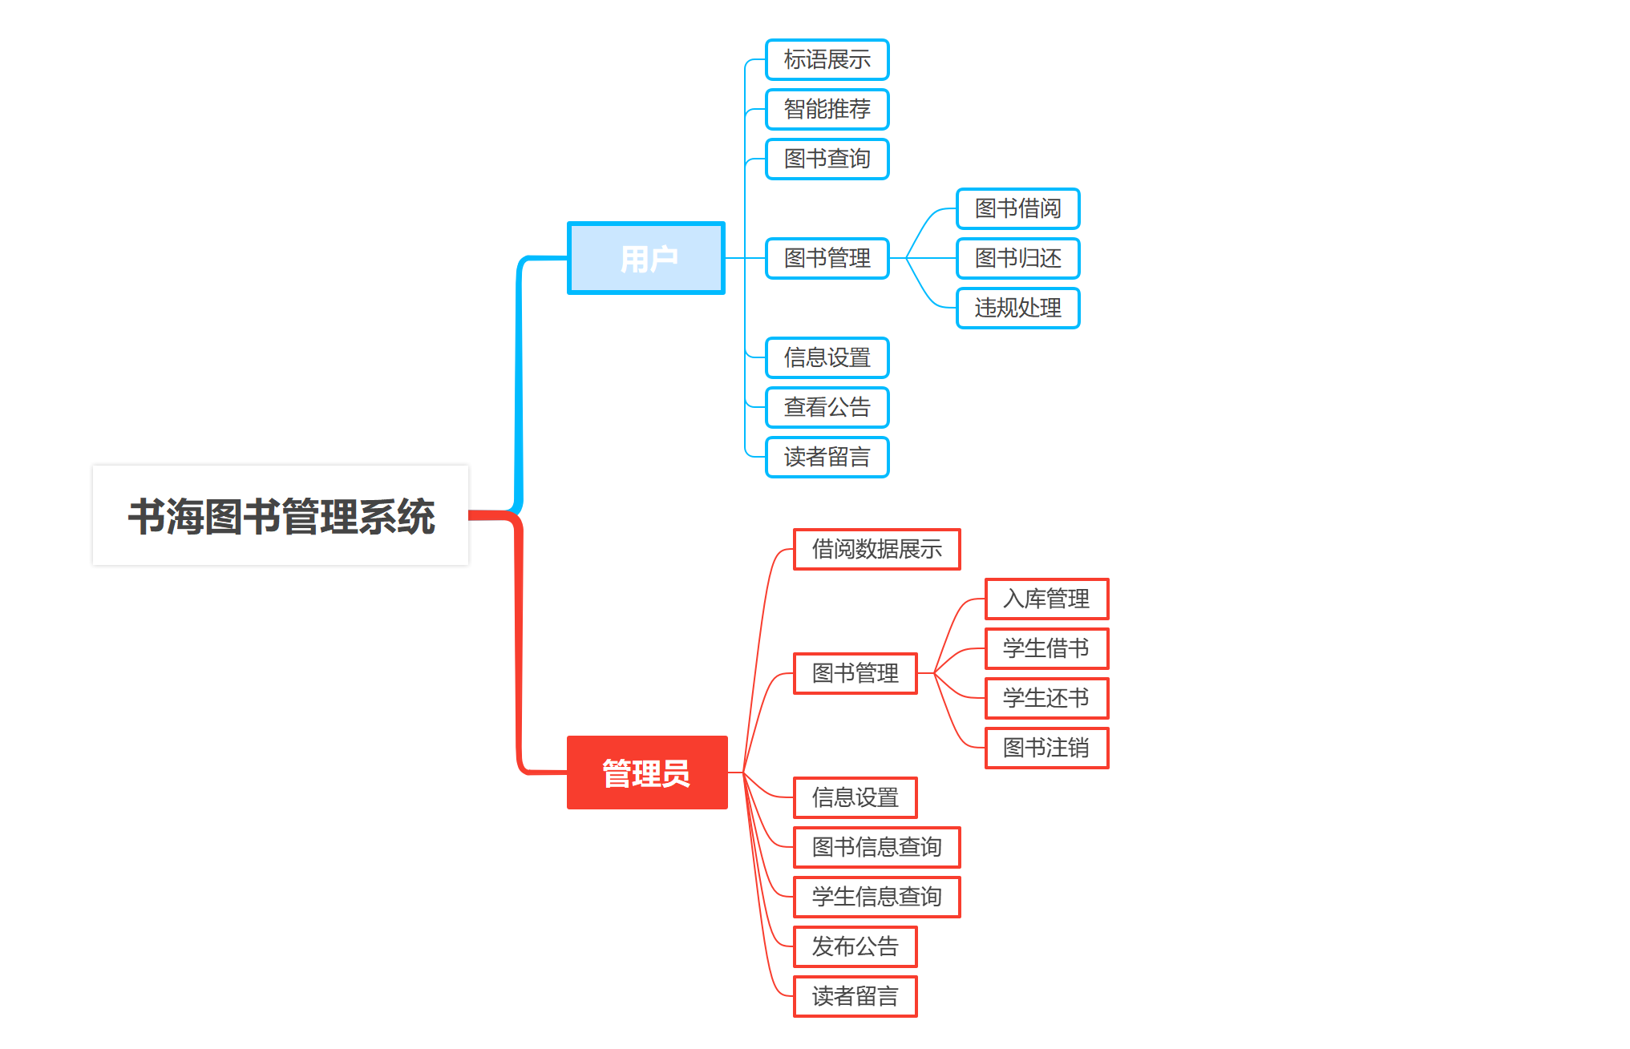
2.项目结构和功能介绍

Slide 10
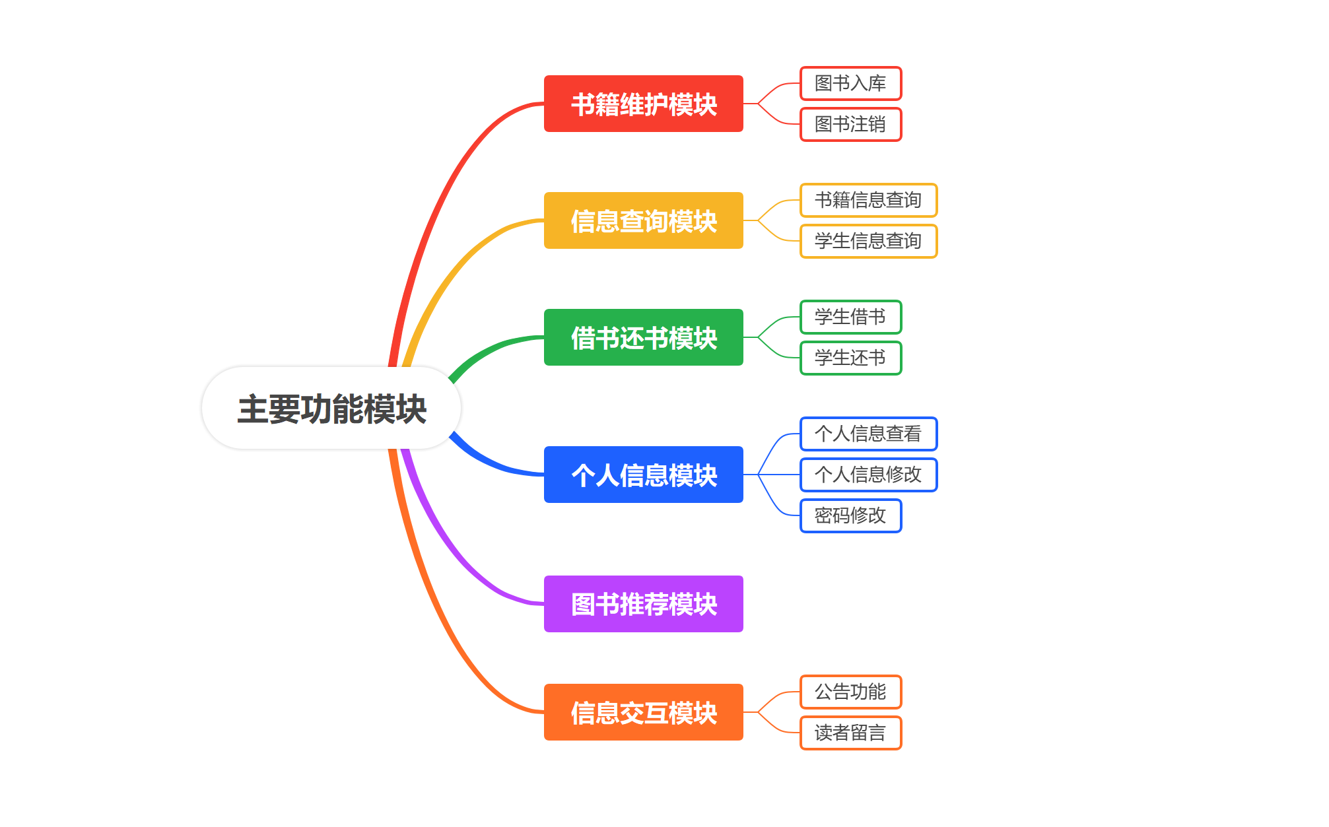
2.项目结构和功能介绍

Slide 11
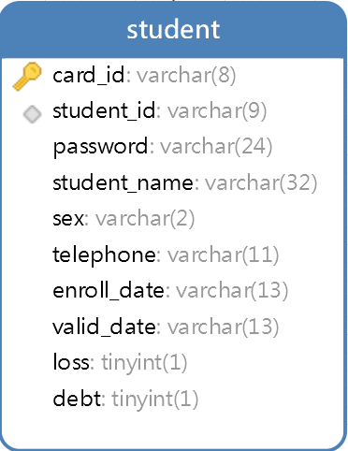
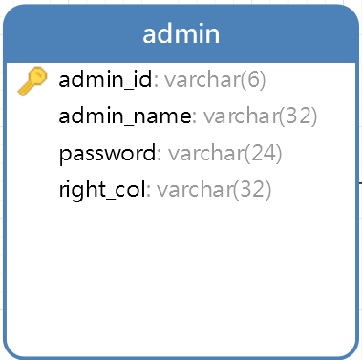
2.项目结构和功能介绍
数据库设计

Slide 12
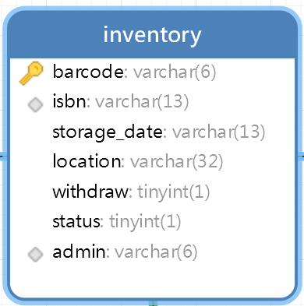
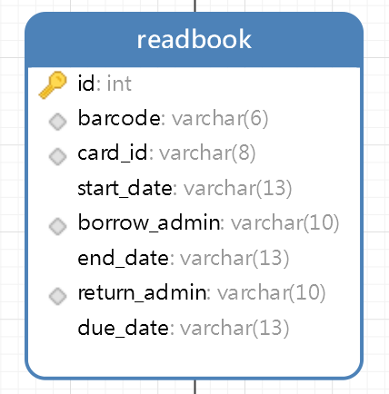
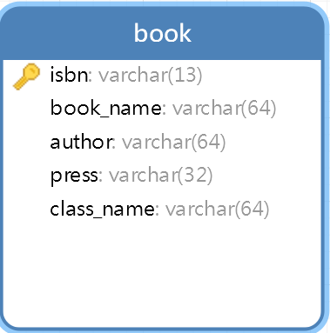
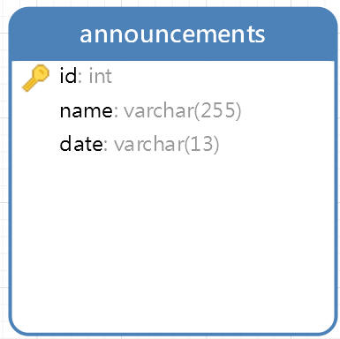
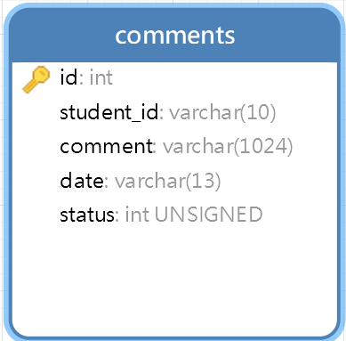
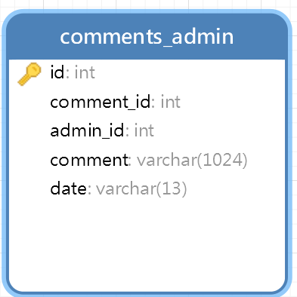
2.项目结构和功能介绍
数据库设计

Slide 13
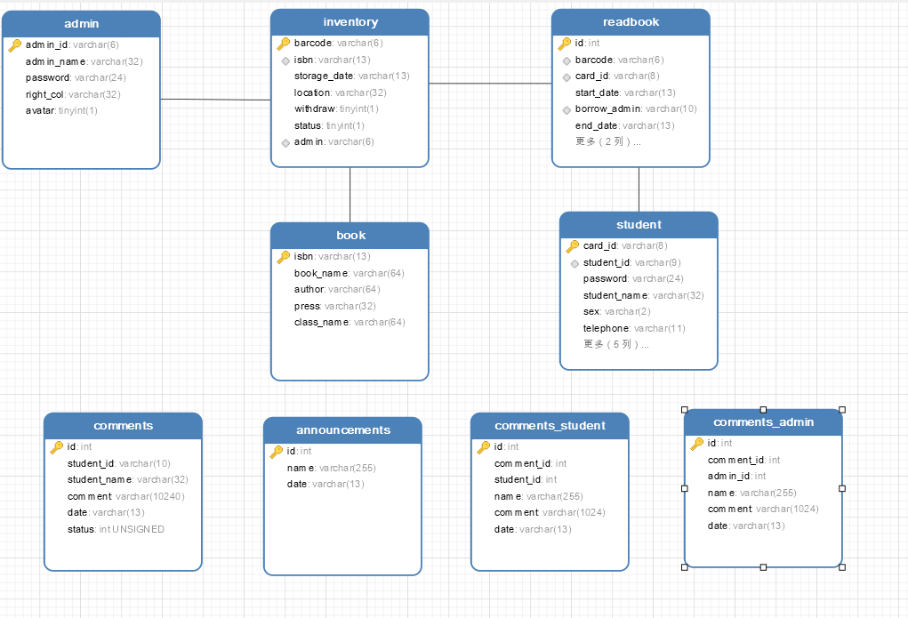
2.项目结构和功能介绍
数据库设计
表关系图

Slide 14
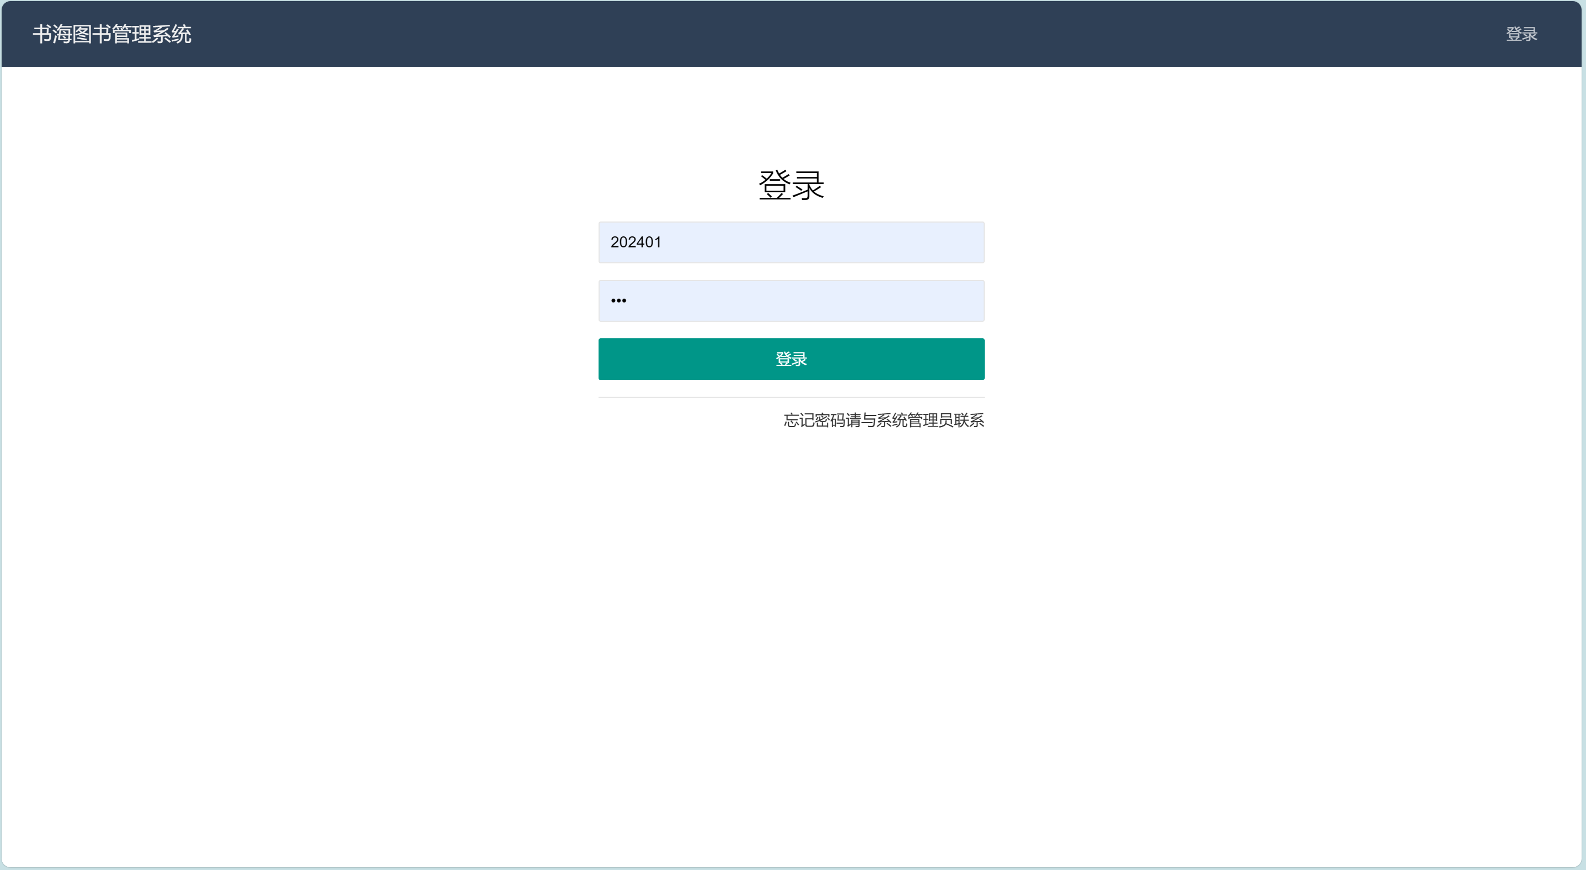
3.项目界面展示
登录界面展示
单击此处添加内容

Slide 15
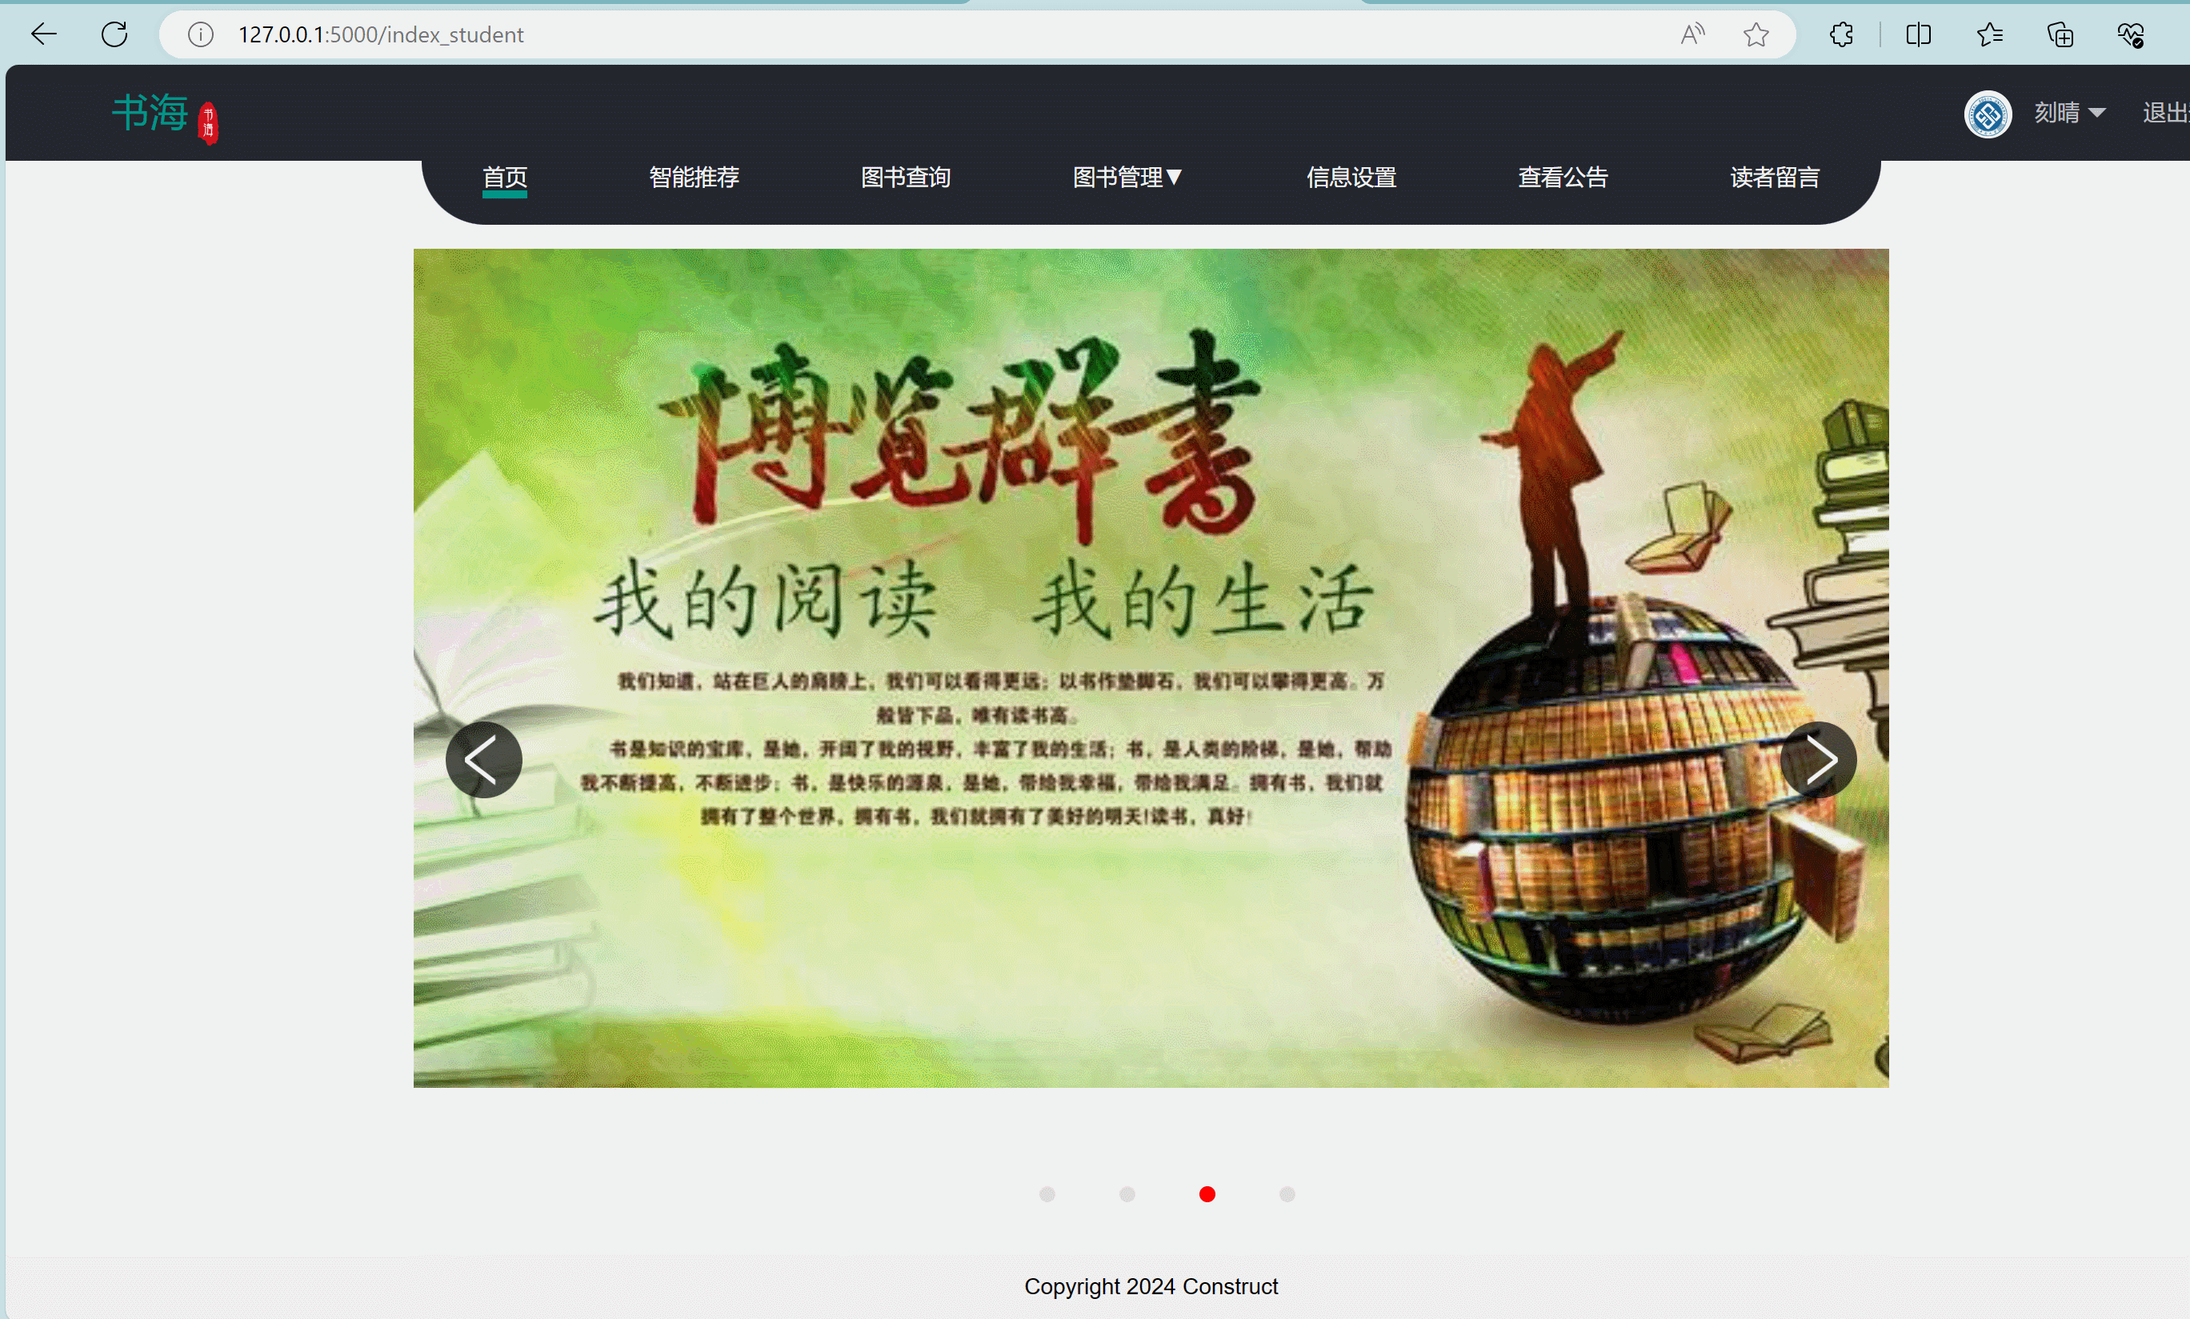
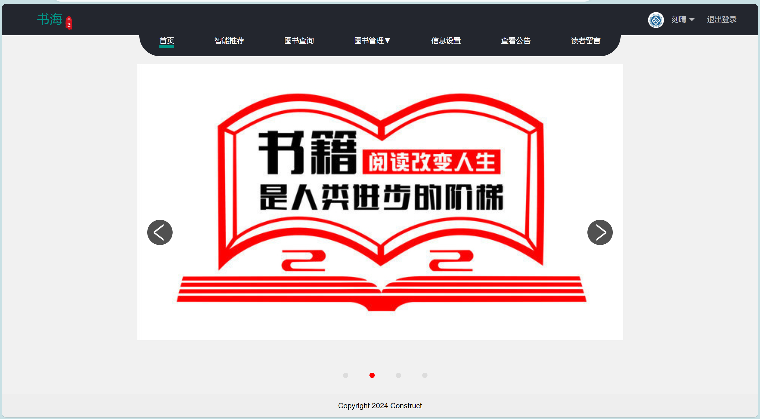
3.项目界面展示
用户界面展示
用户
首页
单击此处添加内容

Slide 16
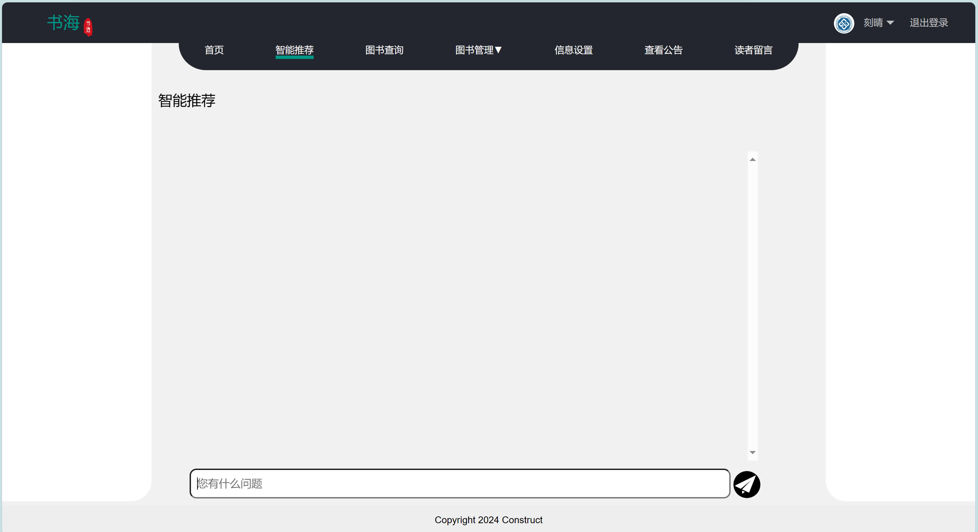
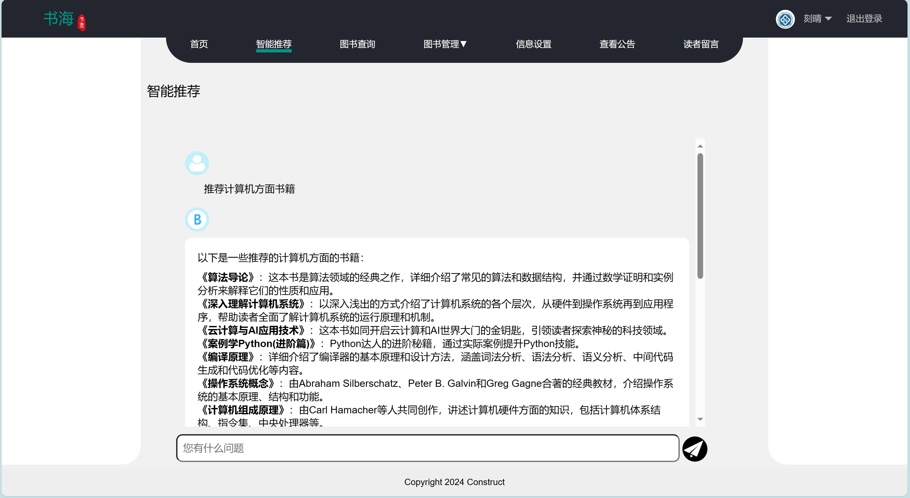
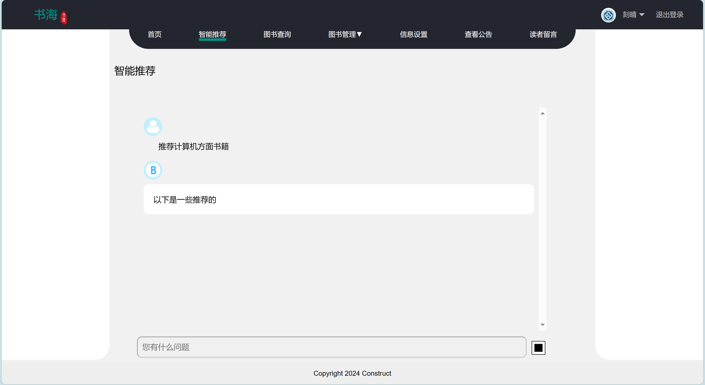
3.项目界面展示
用户界面展示
用户
智能推荐
单击此处添加内容

Slide 17
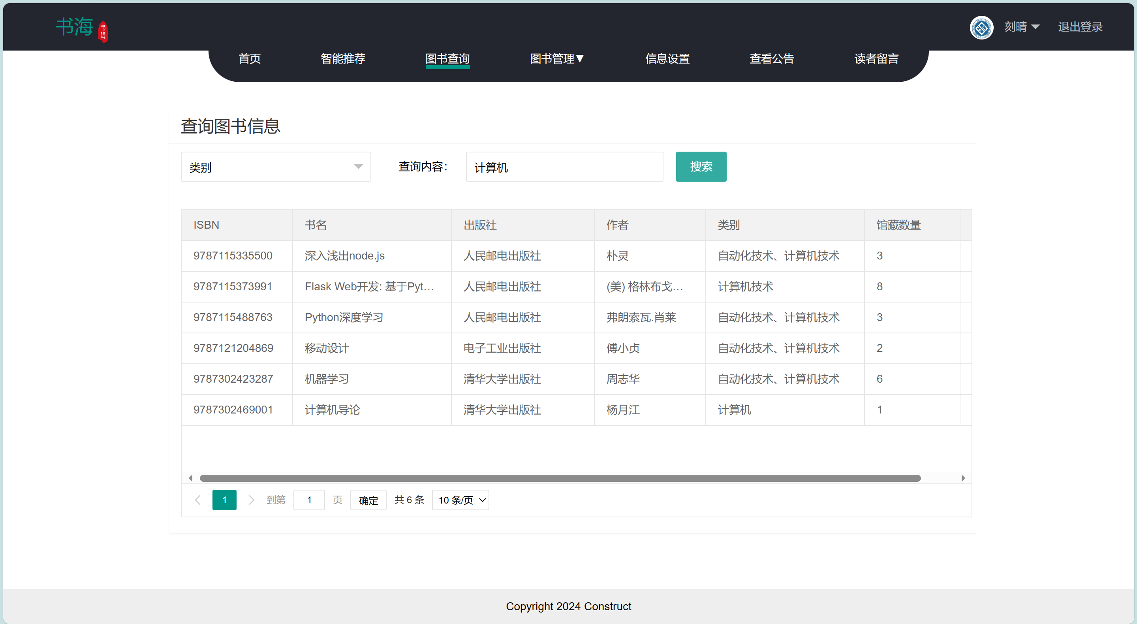
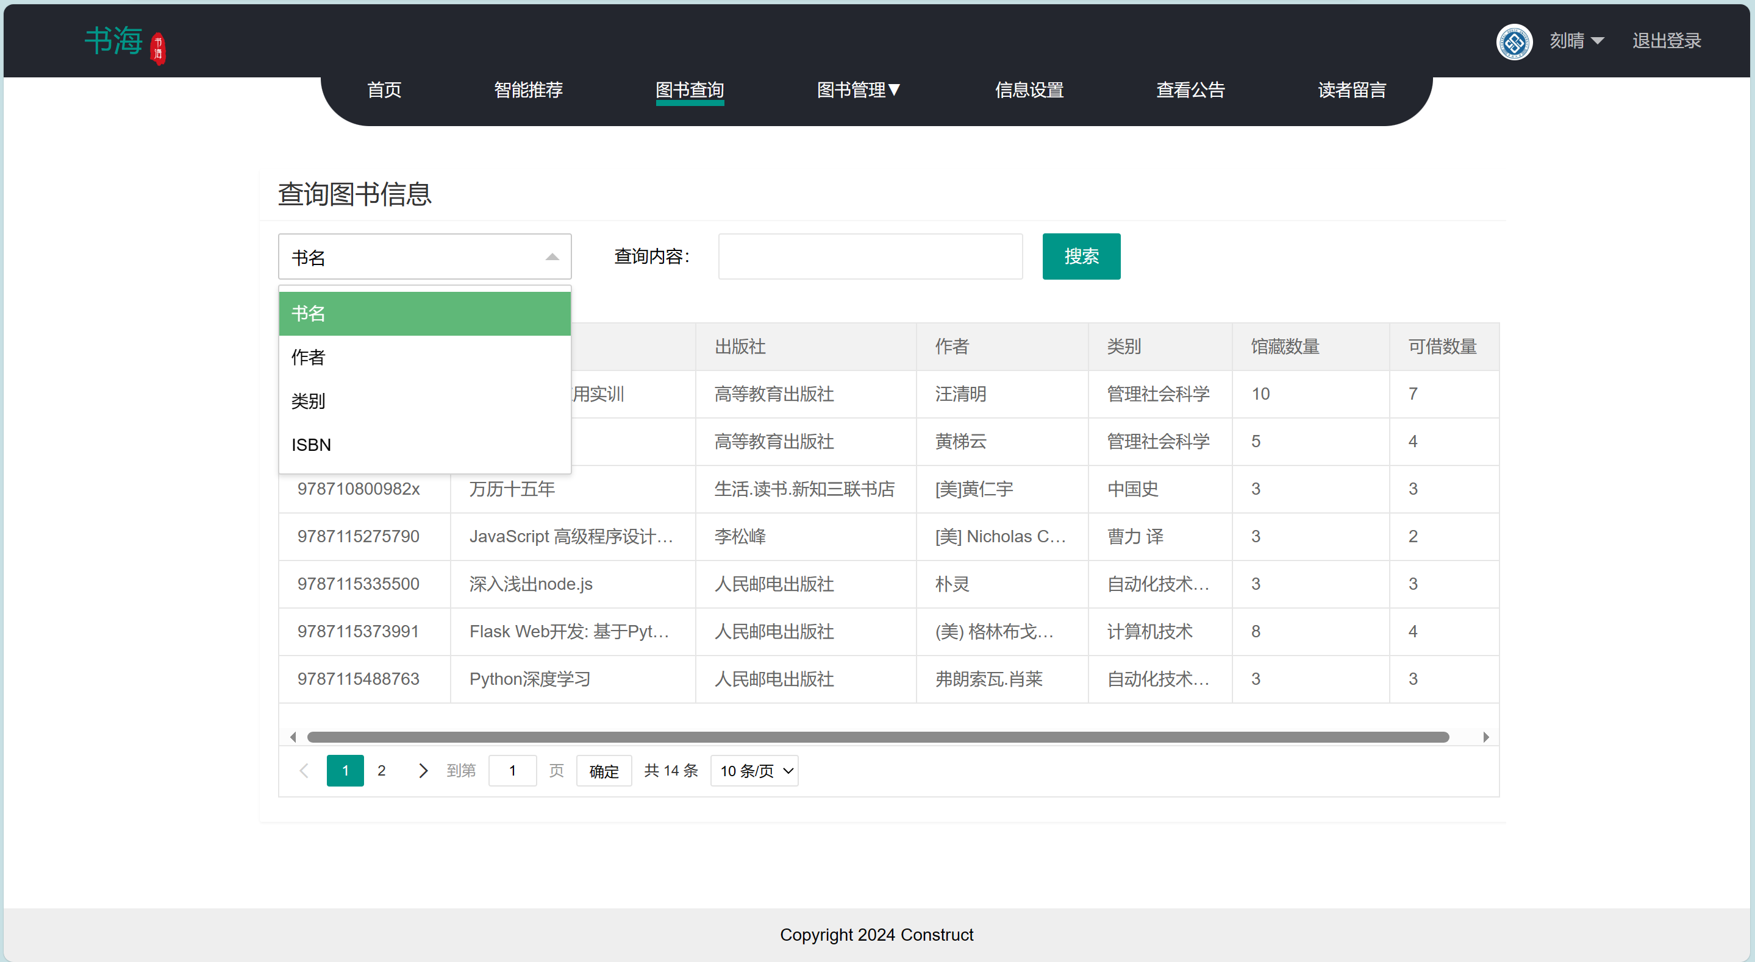
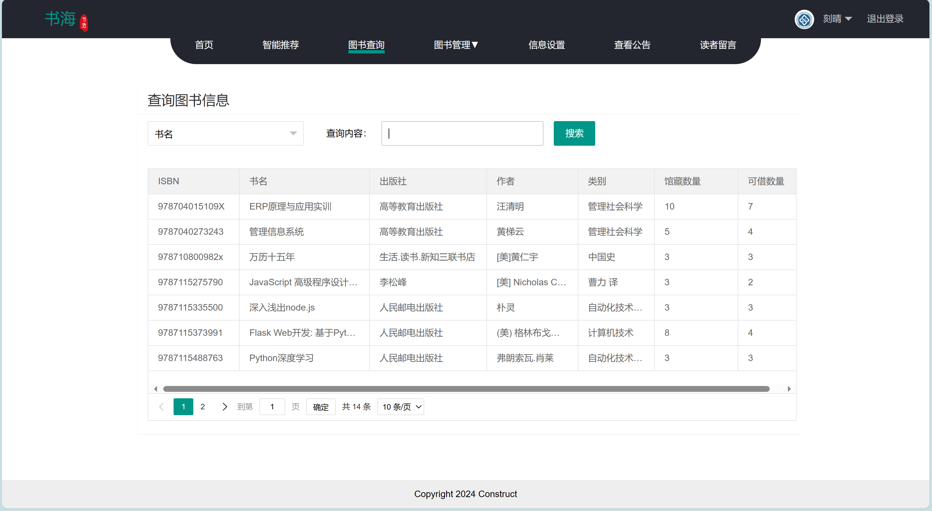
3.项目界面展示
用户界面展示
用户
图书查询
单击此处添加内容

Slide 18
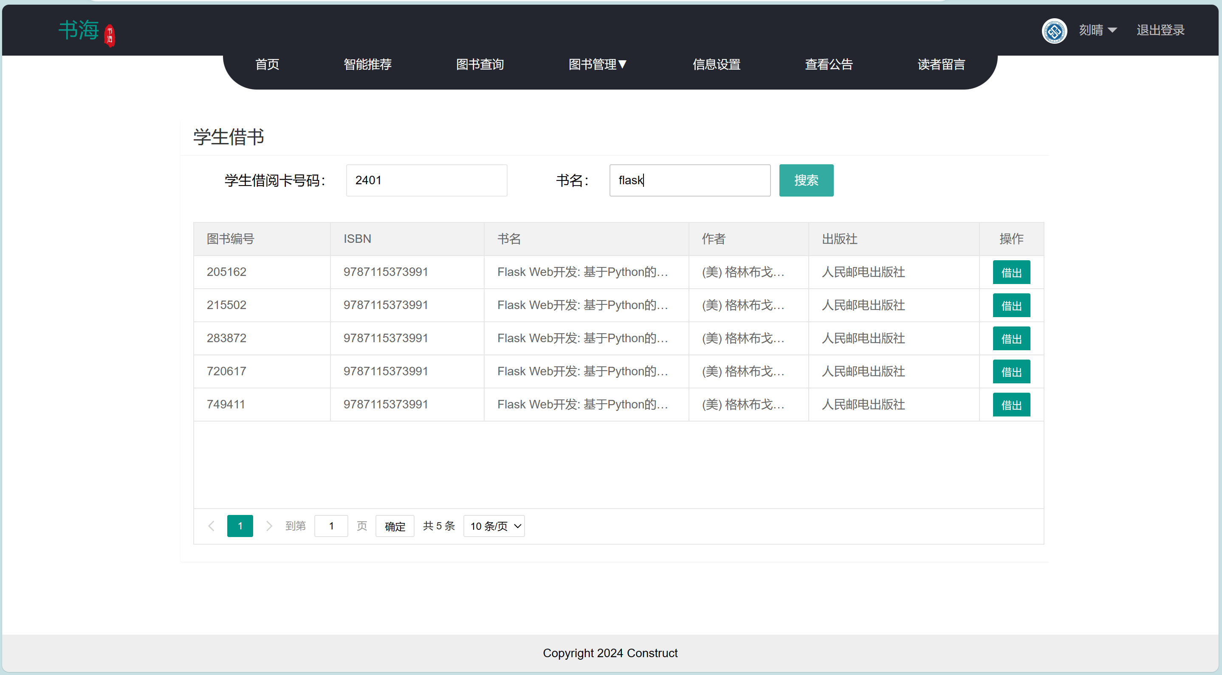
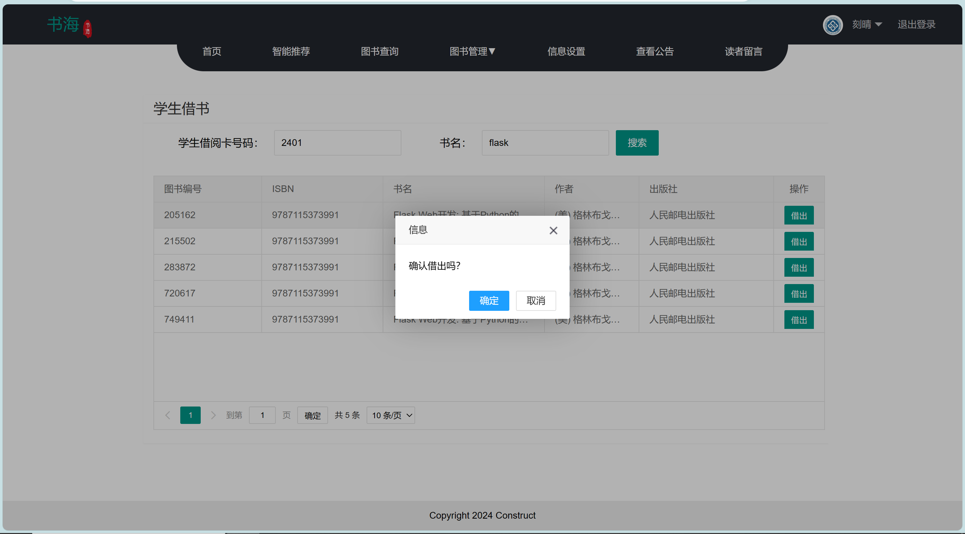
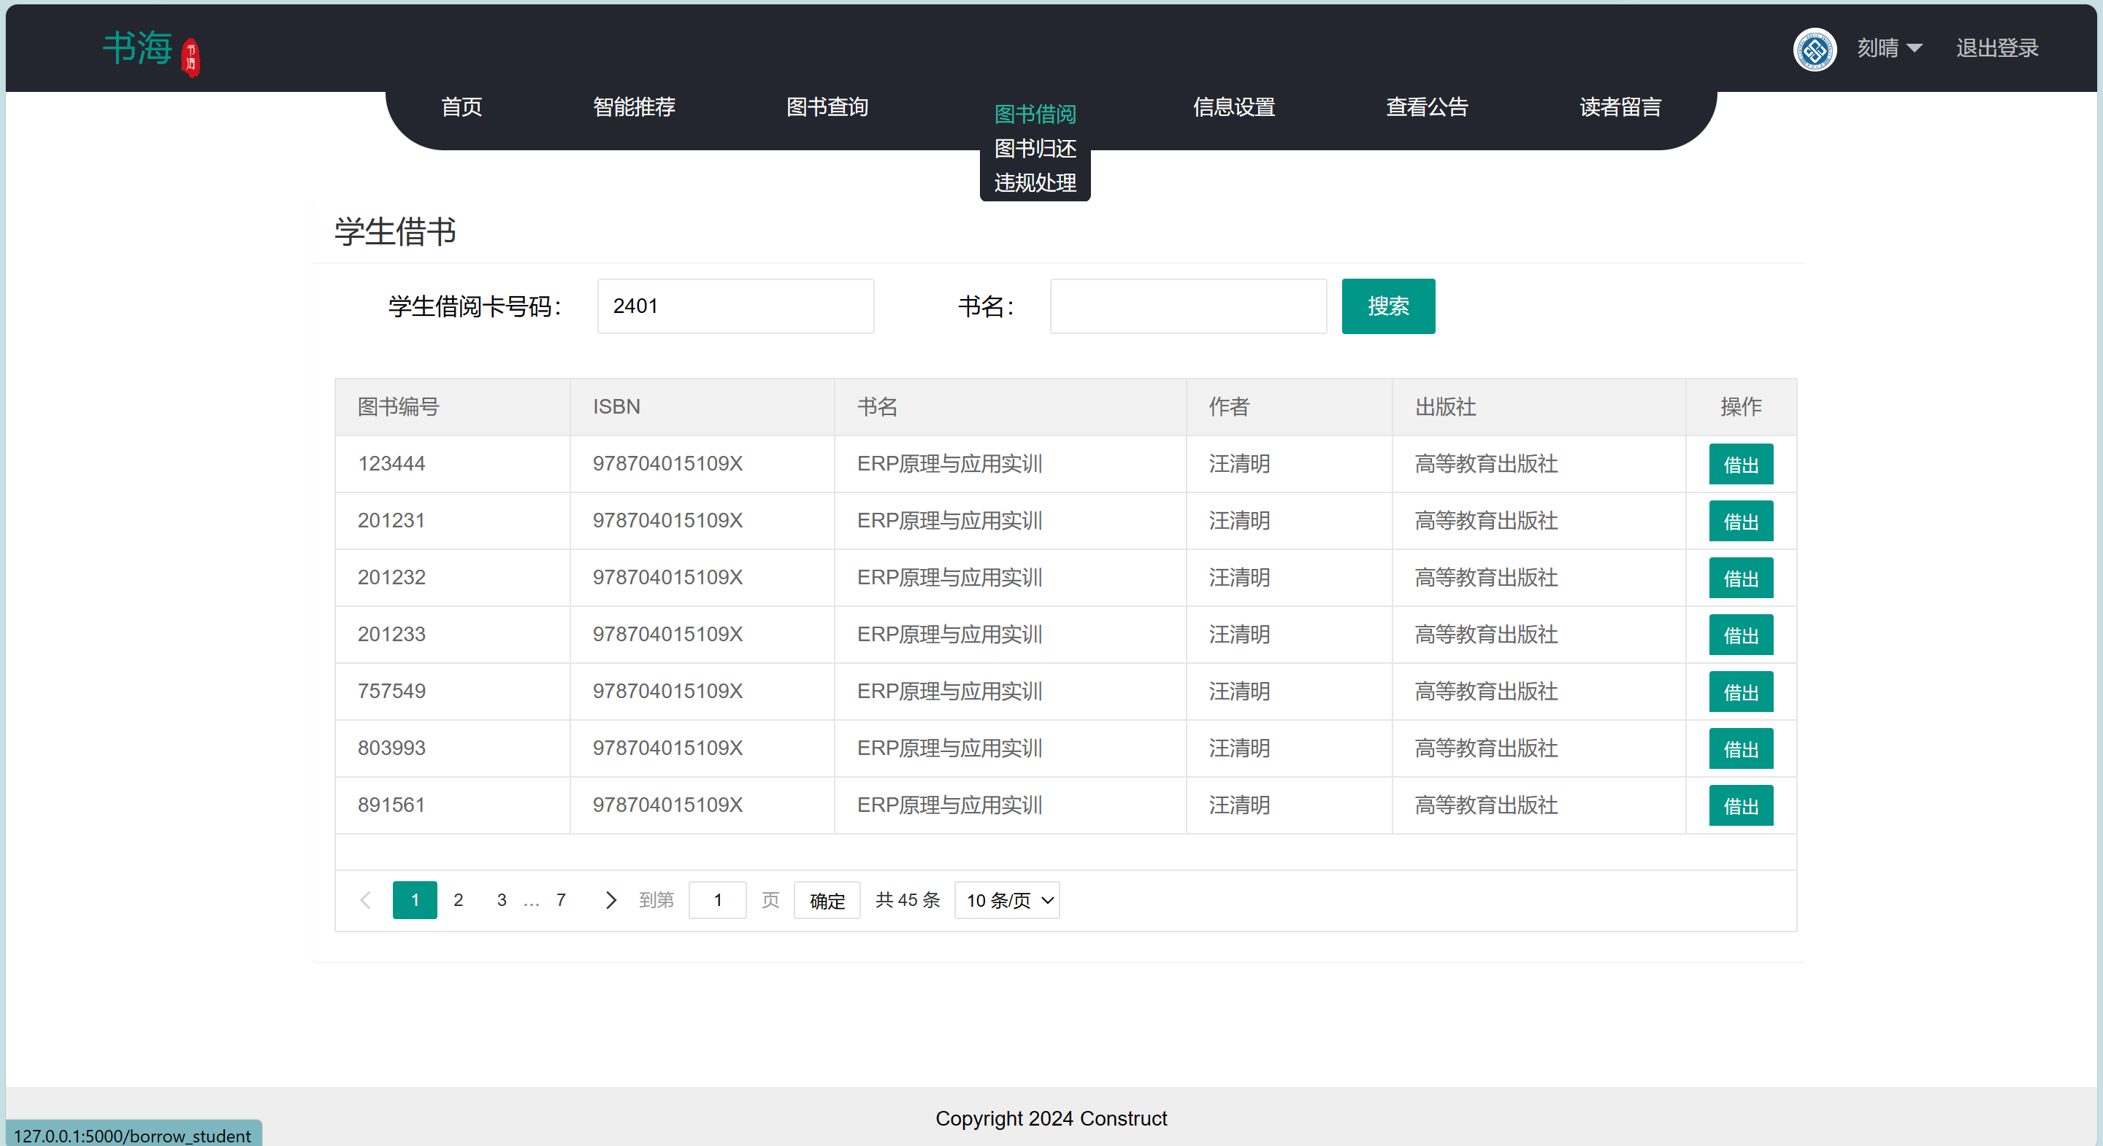
3.项目界面展示
用户界面展示
用户
图书借阅
单击此处添加内容

Slide 19
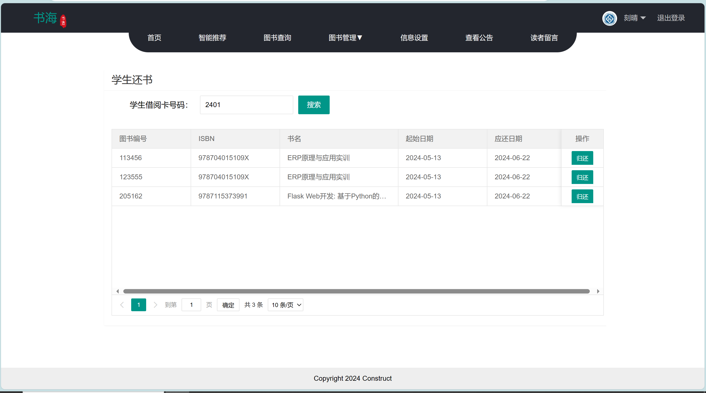
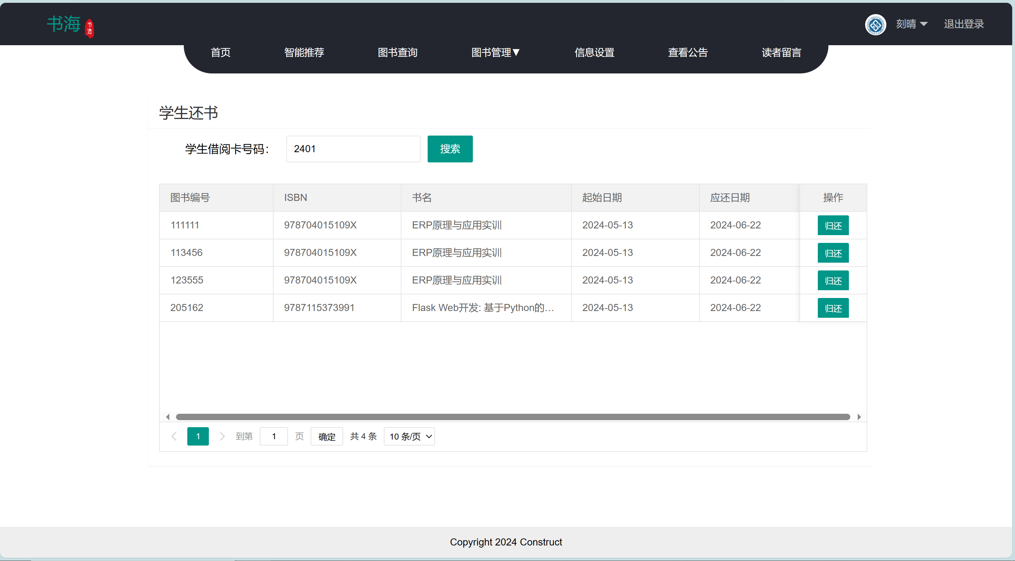
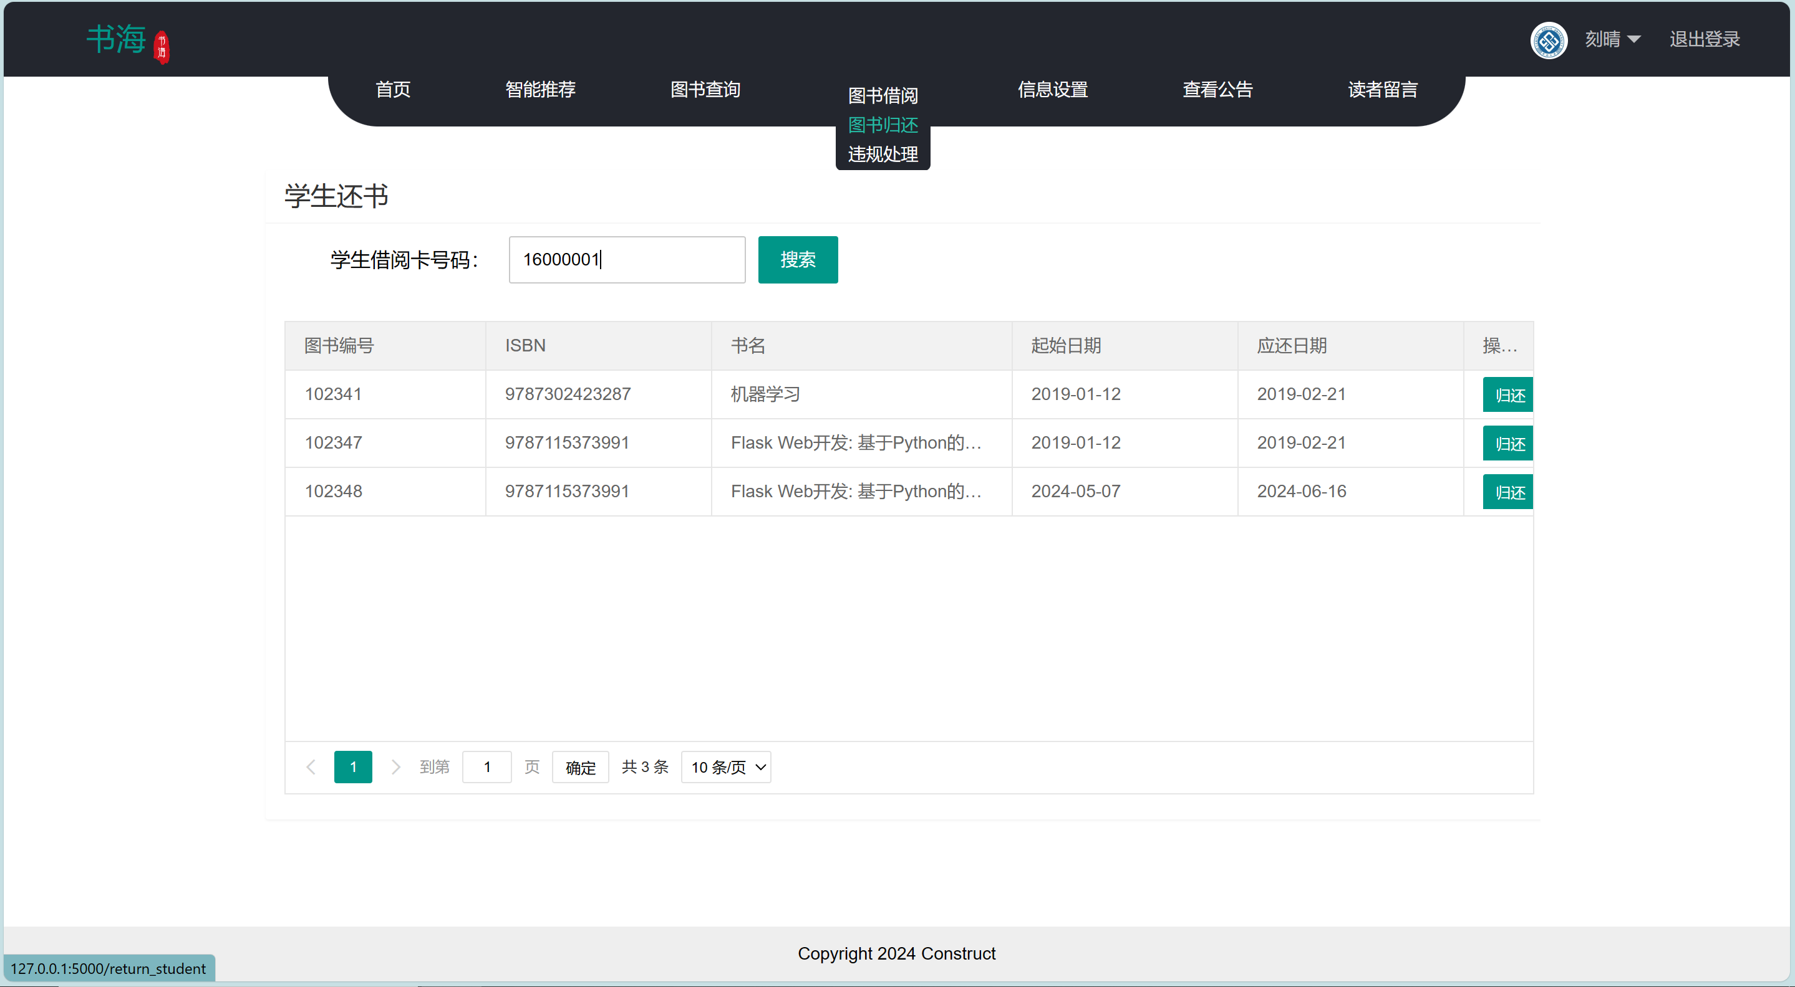
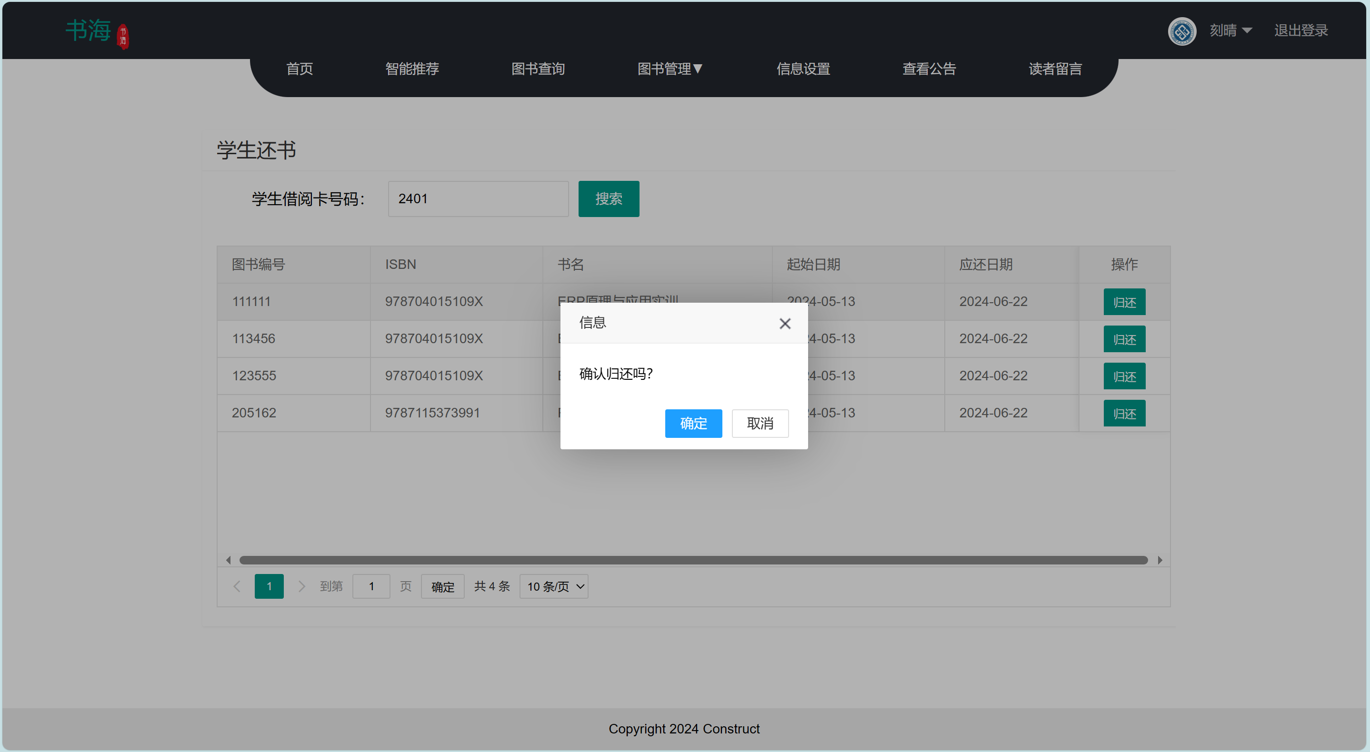
3.项目界面展示
用户界面展示
用户
图书归还

Slide 20
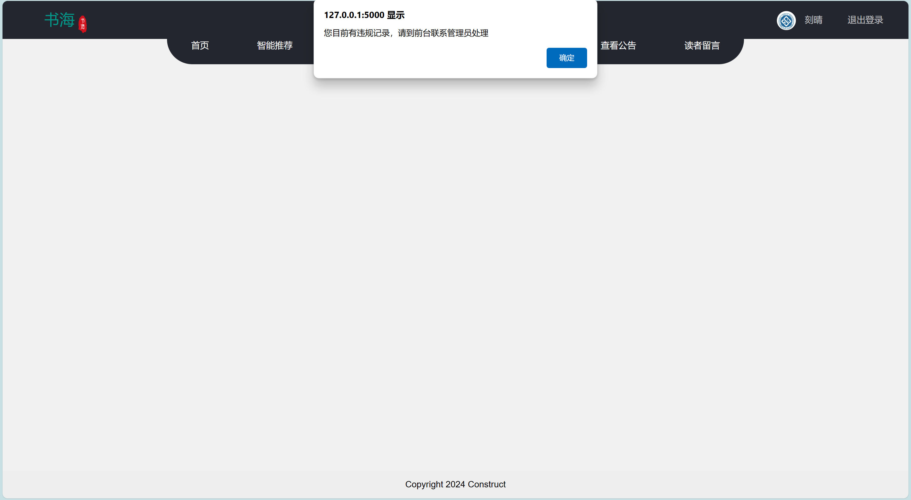
3.项目界面展示
用户界面展示
用户
违规处理

Slide 21
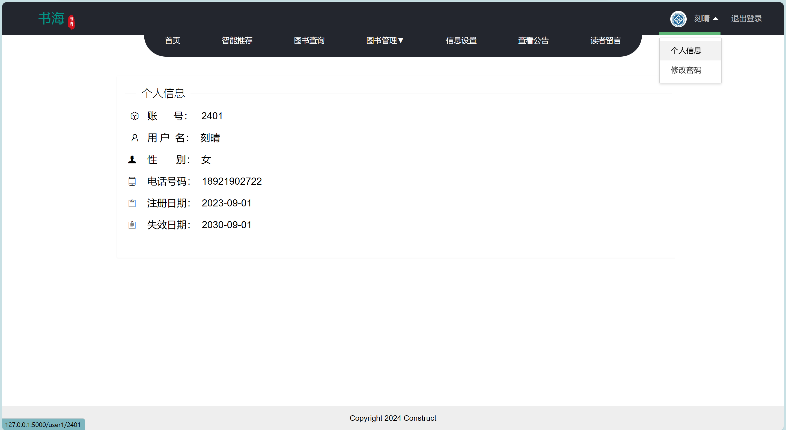
3.项目界面展示
用户界面展示
用户
个人信息
单击此处添加内容

Slide 22
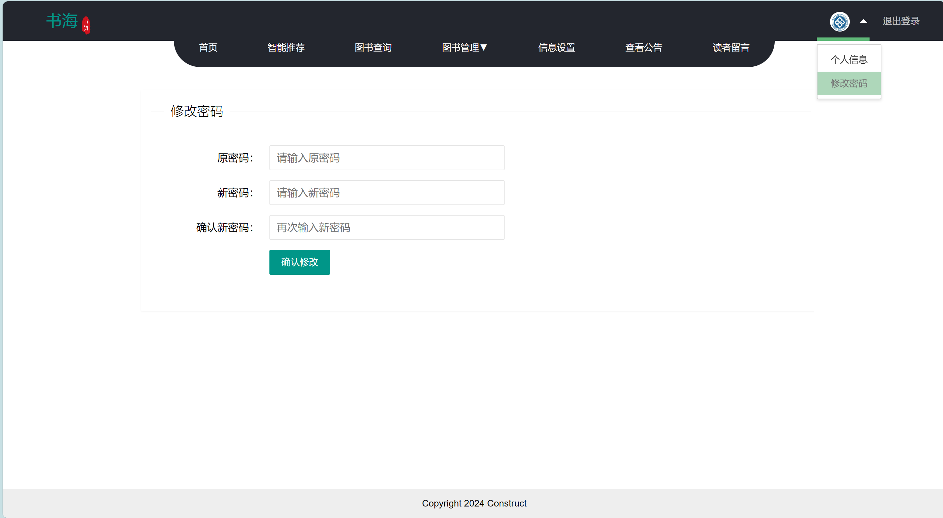
3.项目界面展示
用户界面展示
用户
修改密码
单击此处添加内容

Slide 23
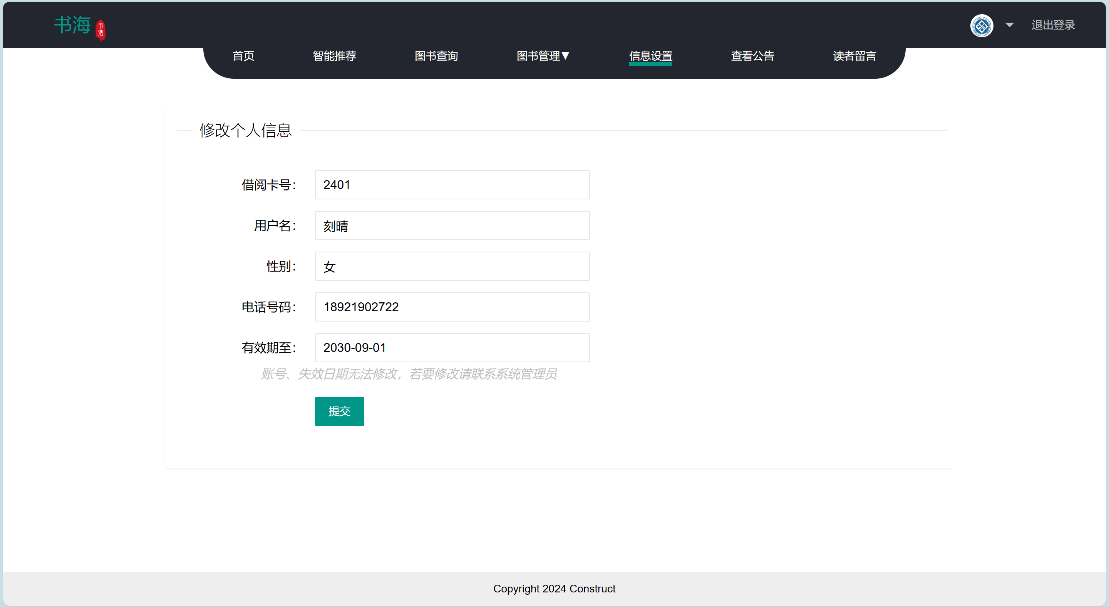
3.项目界面展示
用户界面展示
用户
信息设置
单击此处添加内容

Slide 24
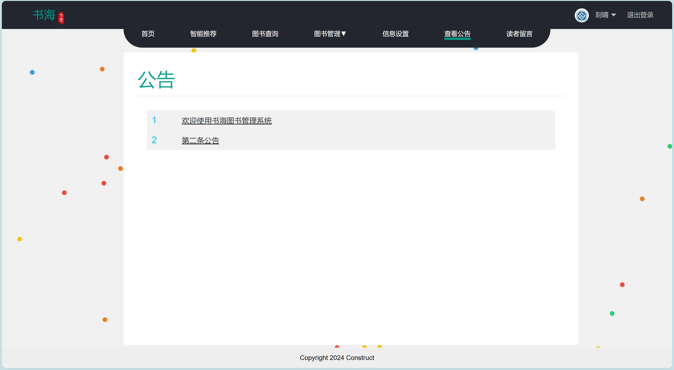
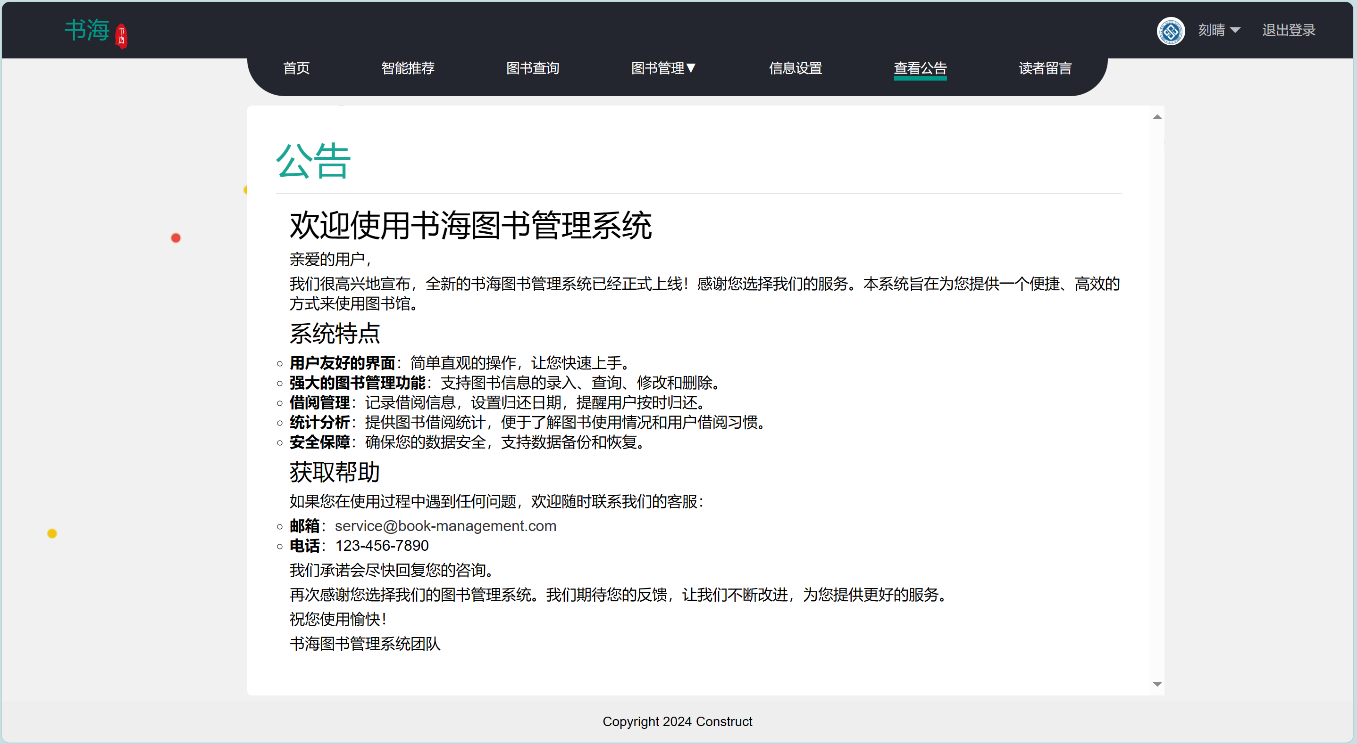
3.项目界面展示
用户界面展示
用户
查看公告
单击此处添加内容

Slide 25
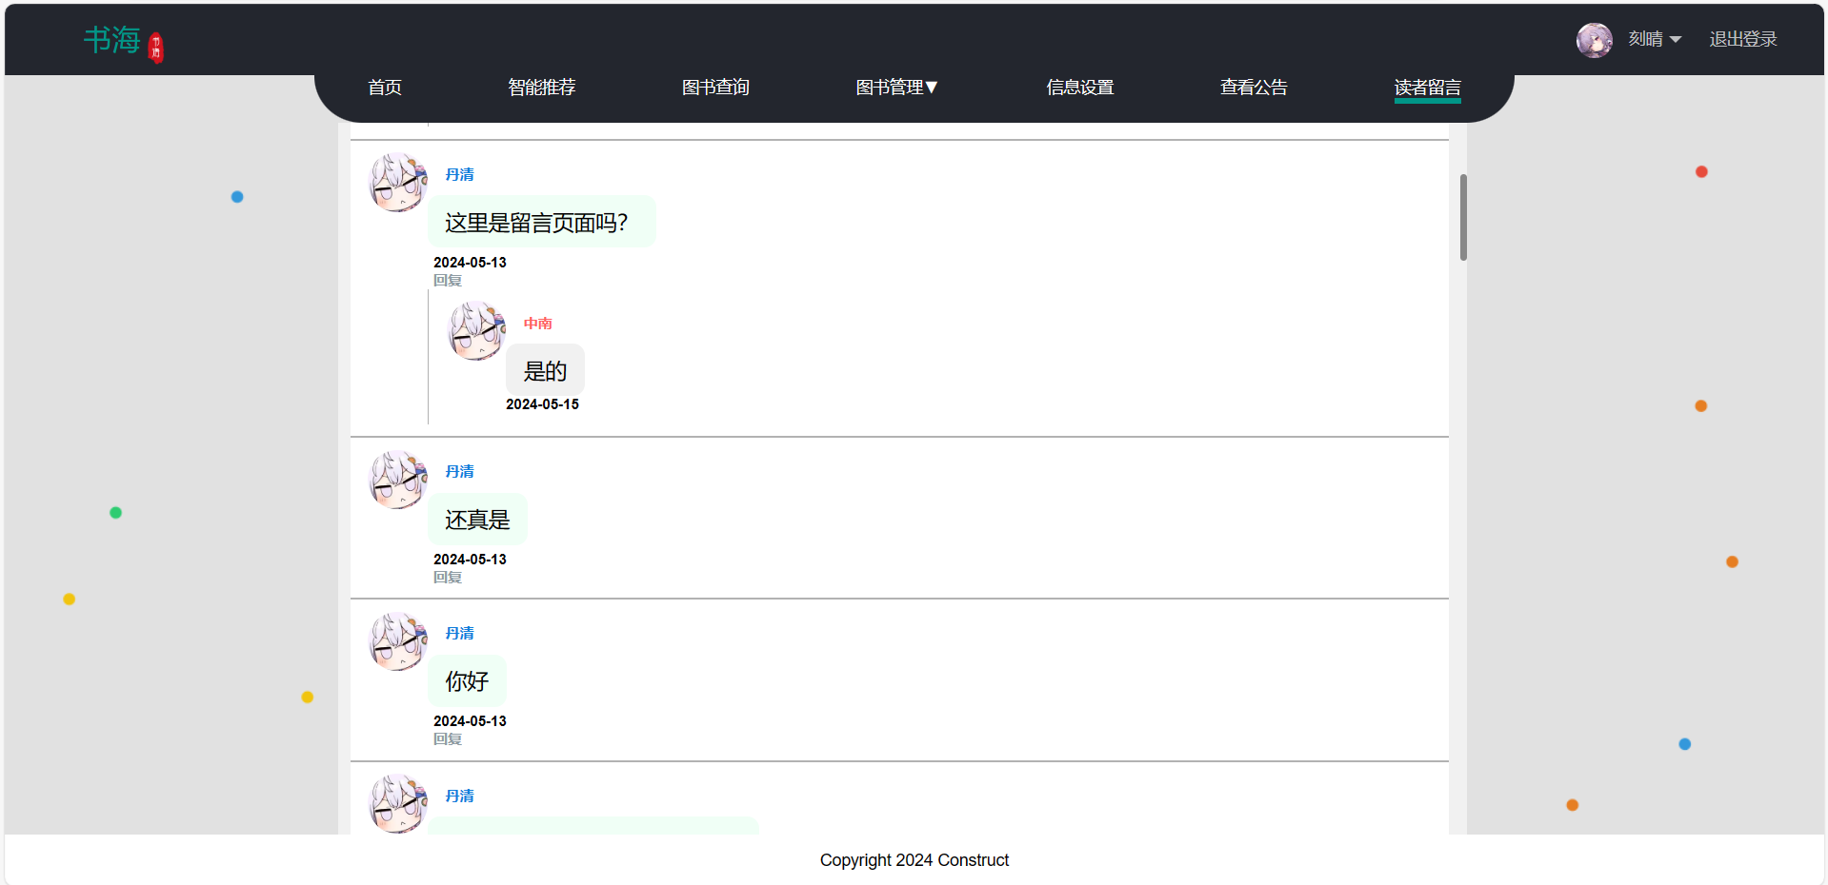
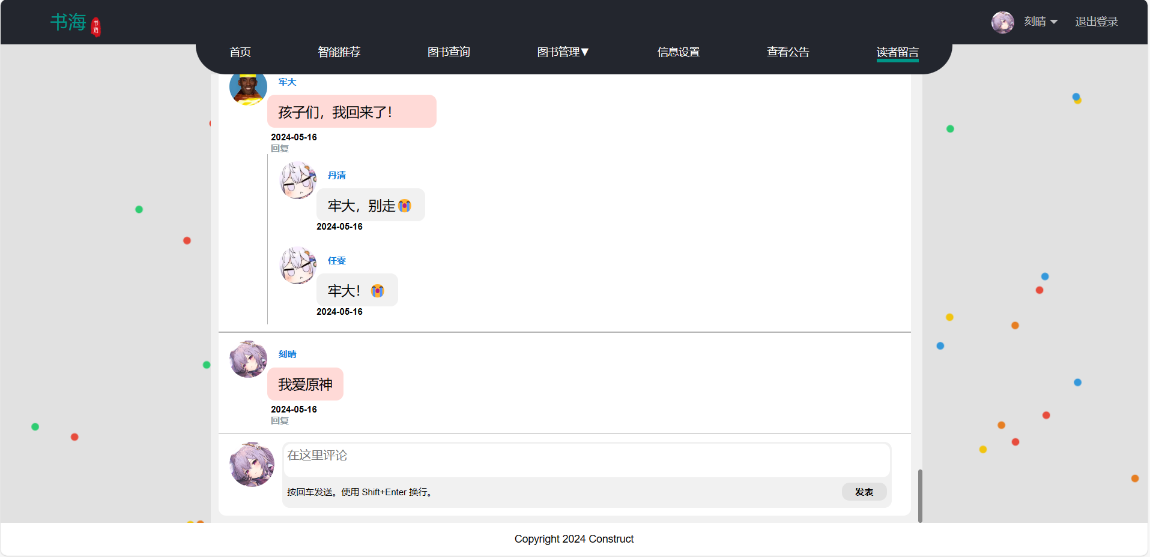
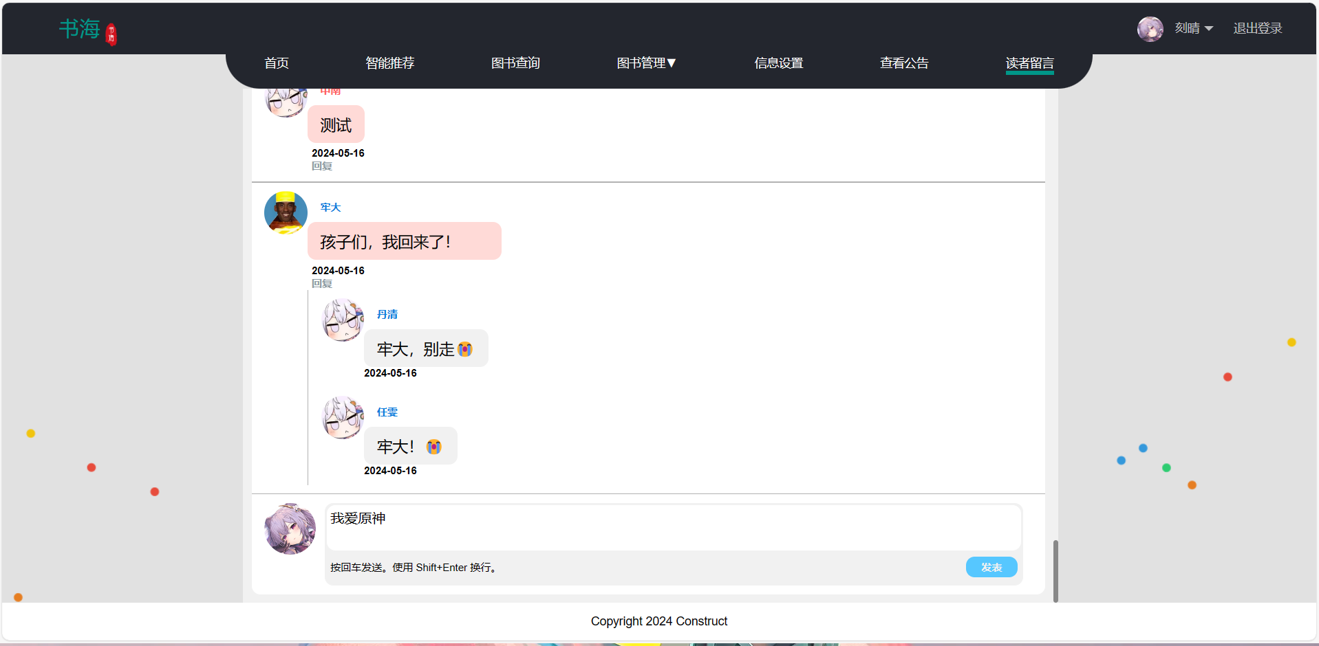
3.项目界面展示
用户界面展示
用户使用
读者留言
单击此处添加内容

Slide 26
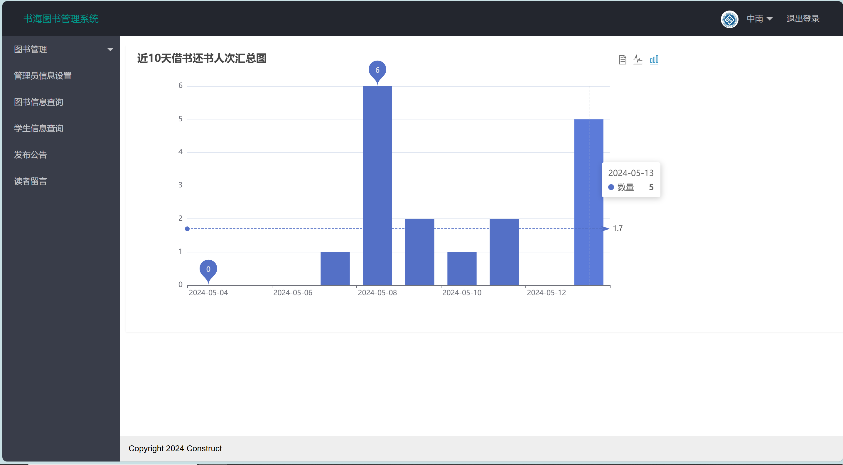
3.项目界面展示
管理员界面展示
管理员首页

Slide 27
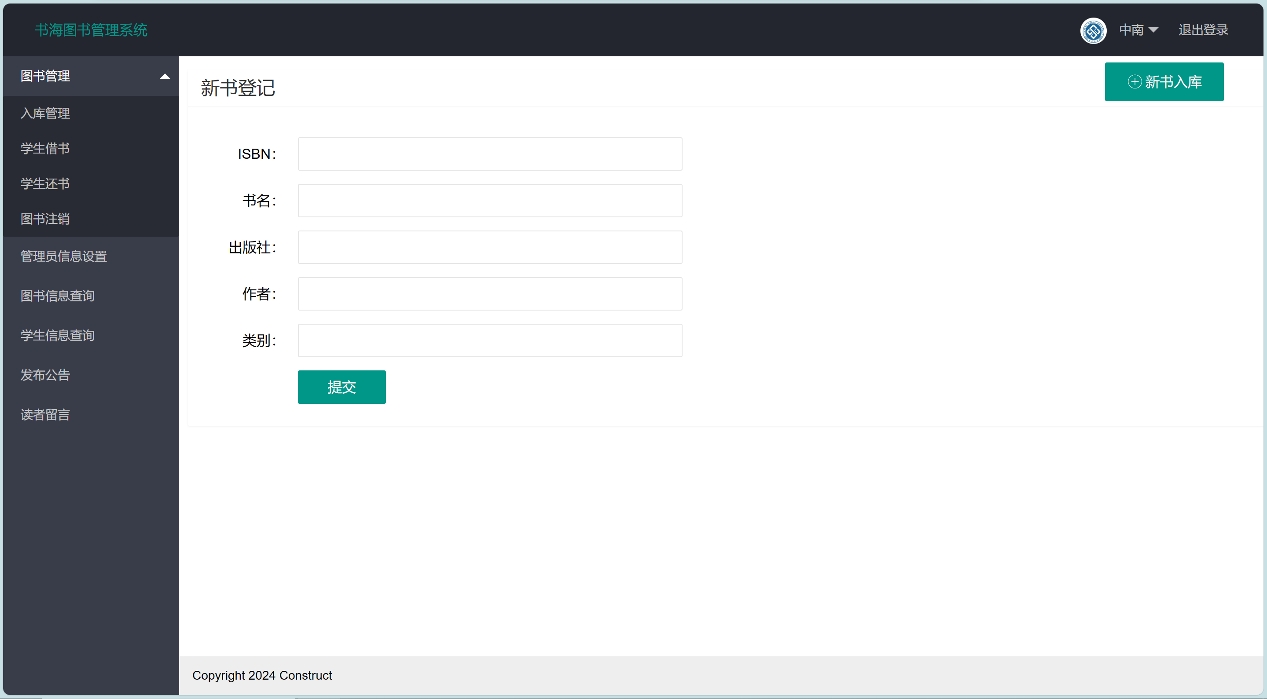
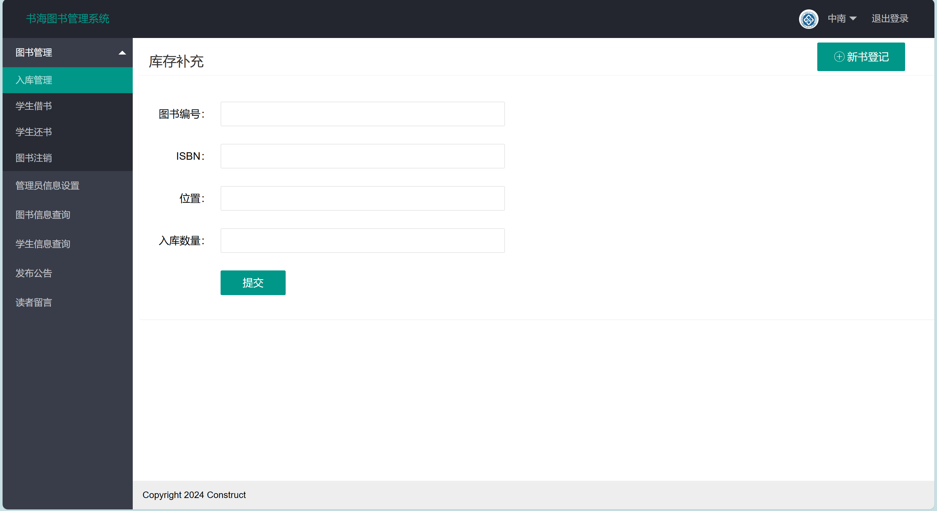
3.项目界面展示
管理员界面展示
管理员入库管理

Slide 28
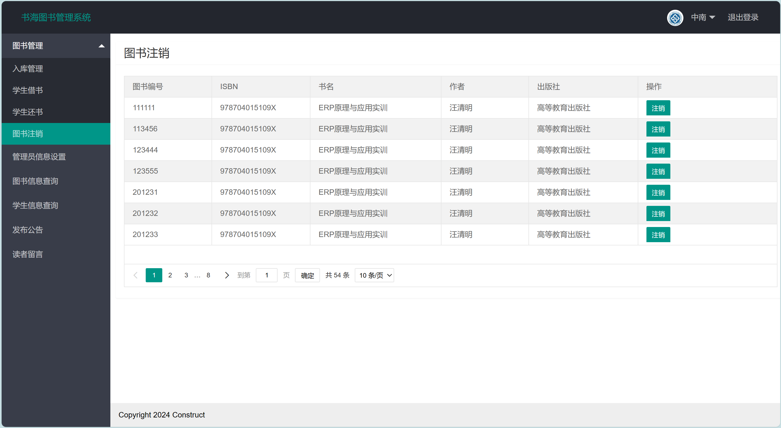
3.项目界面展示
管理员界面展示
管理员图书注销

Slide 29
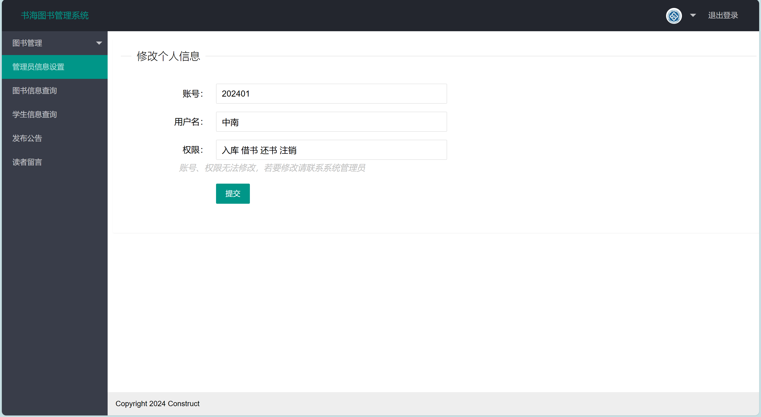
3.项目界面展示
管理员界面展示
管理员信息设置

Slide 30
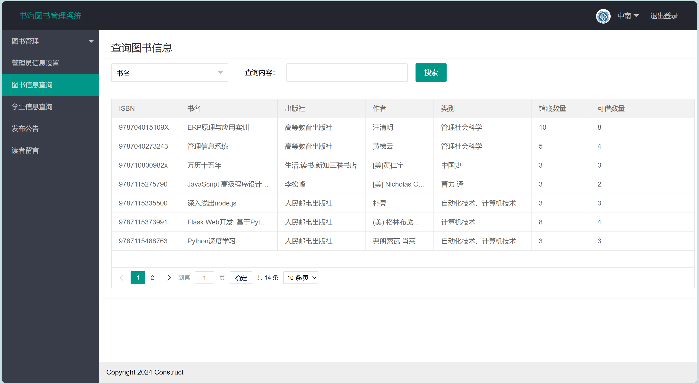
3.项目界面展示
管理员界面展示
管理员图书信息查询

Slide 31
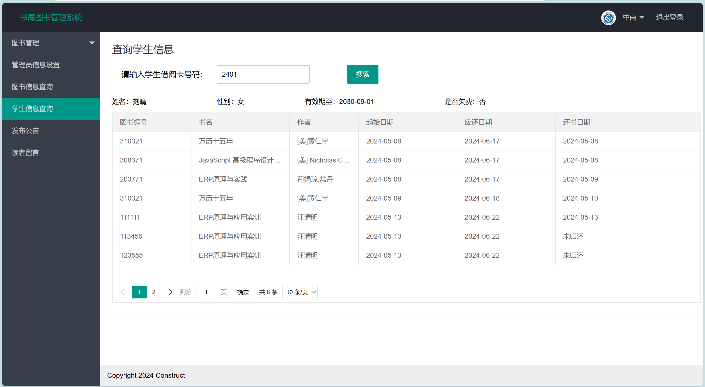

3.项目界面展示
管理员界面展示
管理员学生信息查询

Slide 32
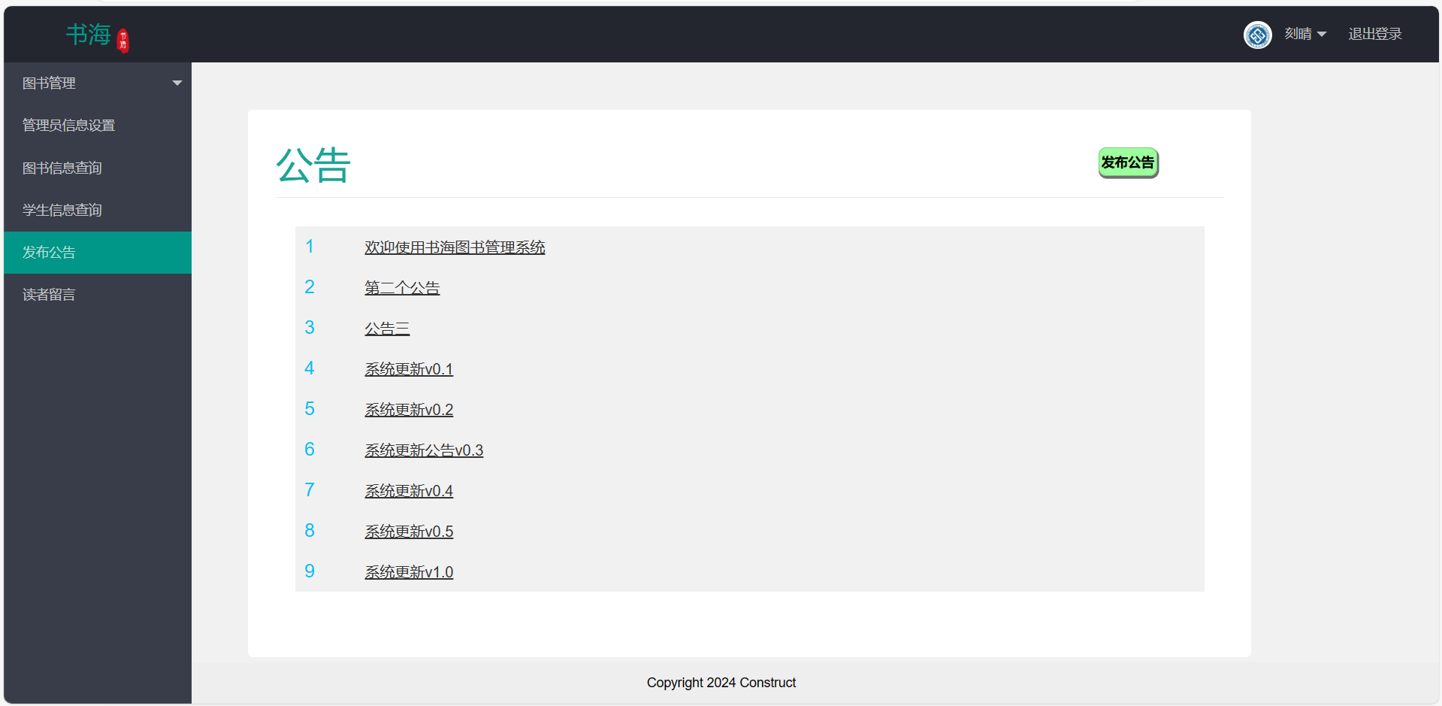
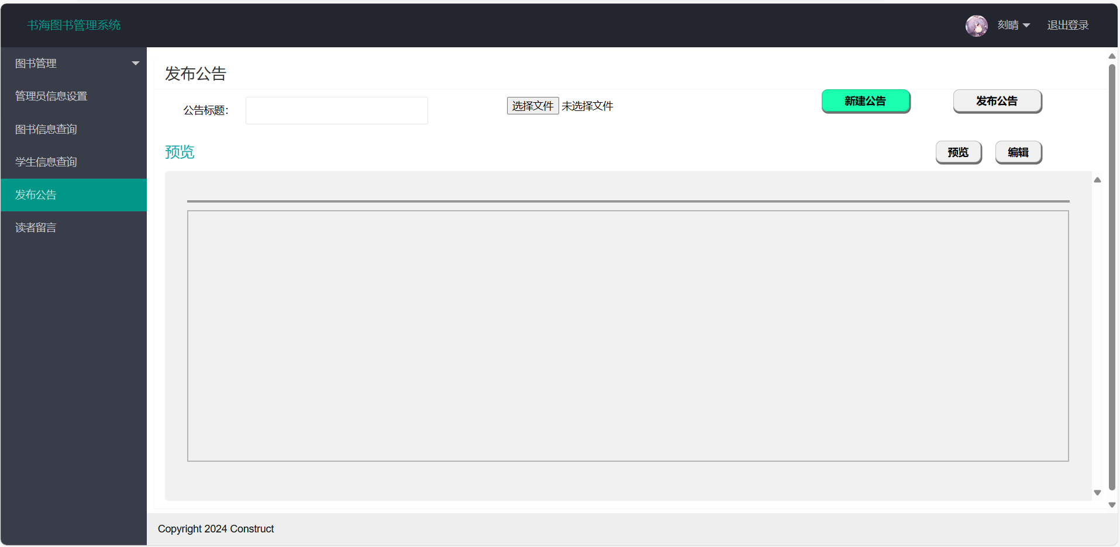
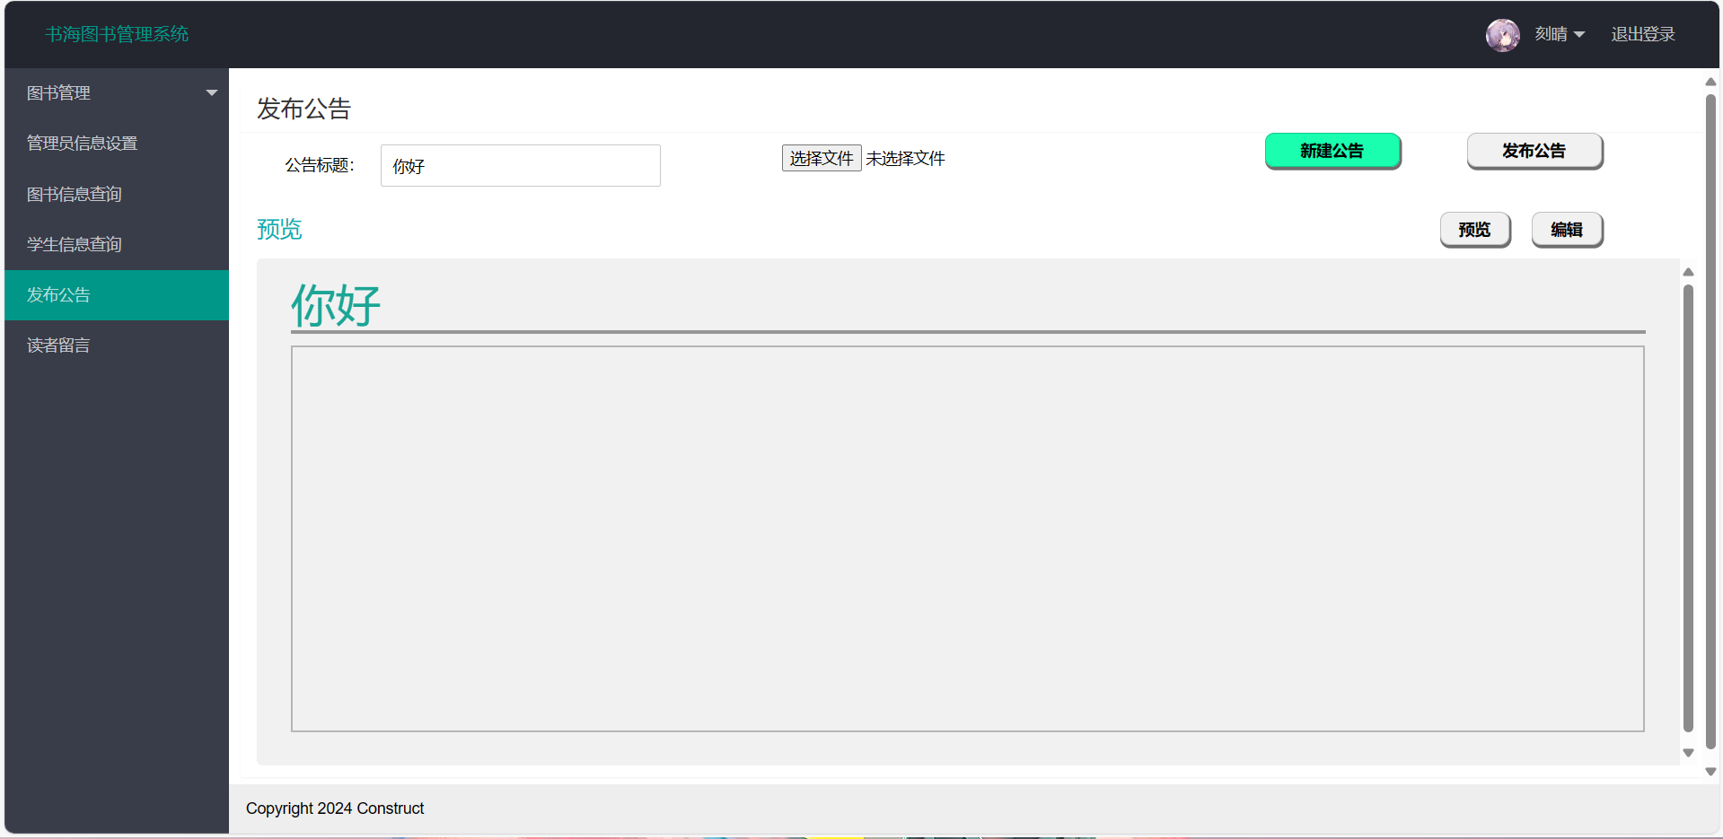
3.项目界面展示
管理员界面展示
管理员
发布公告

Slide 33
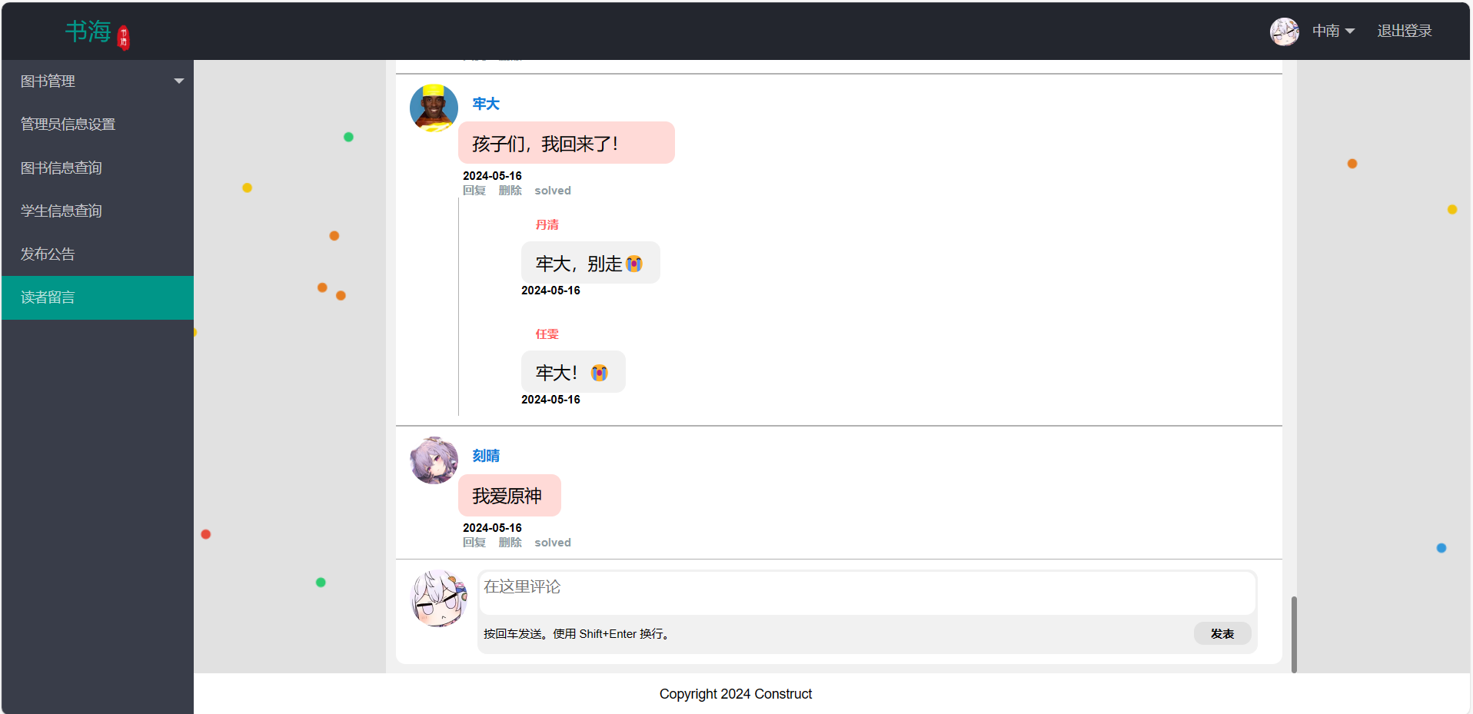


3.项目界面展示
管理员界面展示
管理员
处理读者留言

Slide 34
4.项目总结与展望
这个项目是我们学习软件工程基础这门课以来第一个以工程化的形式进行小组合作完成的项目，具有不菲的学习价值。
不同于单打独斗时的我行我素，在实际的项目开发合作中我们需要沟通、协调、配合。每个人都有不同的想法，每个人又都又相异的长处。固执己见，则很难调和，分工不当也进行不了高效的合作。所以在合作中沟通、协调又是重中之重。明确每个人的分工，每个人去把自己部分完善好就是小组合作的主旋律。
在编写项目的过程中进行学习也是我们的任务之一。通过查看网络上各种技术相关的博客，听取老师对基础知识的讲授，我们成功地学习到了这些项目所需技术的基础的用法，并最终完成了这个项目。
本次中我们小组全员受益良多，自学能力、设计能力、项目组织和管理能力都有所提升，由于时间仓促，其中很多次都想要退而求其次，但最后还是靠着组员们的相互鼓励坚持了下来。
但难免的，这次项目编写过程中还存在着许多有待完善的地方，组员们有很多想法也没来得及去尝试着实践，还有许多问题如代码编写的不够规范，测试没有全面完备等。课程项目检查虽然结束了，但我们这个项目不会停止，我们会继续改进，不断完善，打磨技术，向着一个真正的软件工程优秀项目迈进。

Slide 35
展示完毕
谢谢观看
汇报小组：
xx

